Slide 1

МИНИСТЕРСТВО ОБРАЗОВАНИЯ И НАУКИ РЕСПУБЛИКИ САХА (ЯКУТИЯ)
ГКОУ РС(Я) «Республиканская специальная (коррекционная) школа-интернат для обучающихся с тяжелыми нарушениями речи»
ПУБЛИЧНЫЙ ДОКЛАД ОБ ИТОГАХ ДЕЯТЕЛЬНОСТИ ЗА 2021 ГОД
ЯНВАРЬ 2022 ГОД, Г.ЯКУТСК

Slide 2
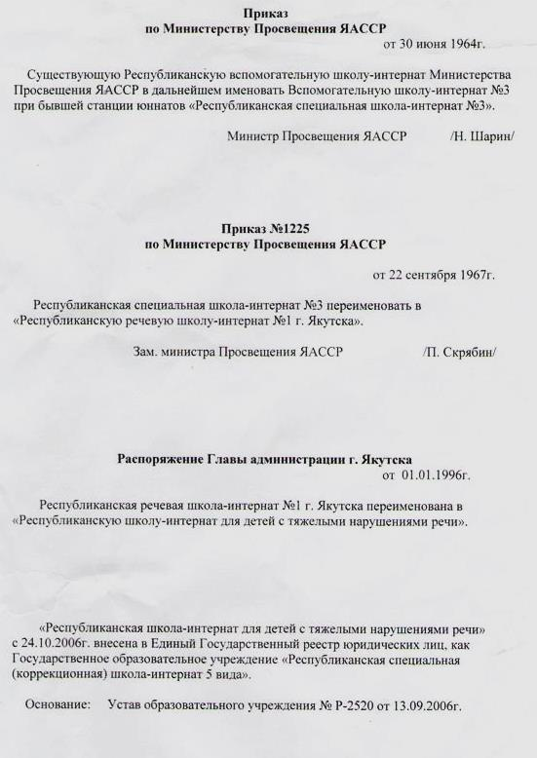
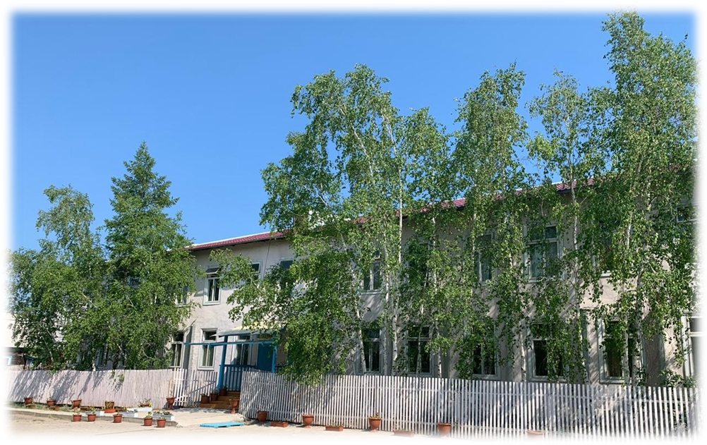
Государственное казенное общеобразовательное учреждение |  | «Республиканская специальная (коррекционная) школа-интернат для обучающихся с тяжелыми нарушениями речи»
Основана приказом Министерства Просвещения ЯАССР
30 июня 1964 года
Приказом №1225 по Министерству Просвещения ЯАССР от 22 сентября 1967года переименована в
«Республиканскую речевую школу-интернат №1 г.Якутска»

Slide 3
Государственное казенное общеобразовательное учреждение |  | «Республиканская специальная (коррекционная) школа-интернат для обучающихся с тяжелыми нарушениями речи»
Учебно-материальная база 2021-2022 у.г.
№ | Наименование объектов | Год постройки | Общая площадь, м² | Тип здания | Наличие пожарной сигнализации | Проведен ремонт, в 2021году
1 | Основная школа | 1992 | 1452 | деревянное | + | +
2 | Начальная школа | 1975 | 1145,5 | деревянное | + | Снесен
3 | Интернат на 50 мест | 1960 | 518 | деревянное | + | -
4 | Столовая | 1993 | 446 | деревянное | + | +
5 | Мастерская | 1980 | 330 | деревянное | + | + ремонтную мастерскую для автотехники
6 | Гараж | 1980 | 145 | каменное | + | Подлежит сносу
7 | Котельная | 1992 | 193,7 | каменное | + | + замена труб
8 | Спортивная площадка |  | 600 |  | - | Демонтирован и перенесен
9 | Игровая площадка |  | 400 |  | - | Демонтирован и перенесен

Slide 4
Государственное казенное общеобразовательное учреждение |  | «Республиканская специальная (коррекционная) школа-интернат для обучающихся с тяжелыми нарушениями речи»
Финансовое обеспечение деятельности учреждения 2020 и 2021годы
РАСХОДЫ 075 0702 1220221040 | СТАТЬЯ КОСГУ | Лимиты. Начало 2020 года | 2020 конец года | Лимиты. Начало 2021 года | 2021 конец года
ВСЕГО ПО УЧРЕЖДЕНИЮ |  | 115 097 130,00 | 113 725747,2 | 107 269 077,00 | 123 265 189,14
Заработная плата | 111 211 | 55 476 520 | 56075770 | 56 545 207 | 63 048 108,1
Начисления на выплаты по оплате труда | 119 213 | 16 750 030 | 16871000 | 17 072 770 | 18 908 586,2
Социальные пособия и компенсации персоналу в денежной форме | 111 266 | 171 000 | 231000 | 171 000 | 322 264,4
Прочие несоциальные выплаты персоналу в денежной форме | 112 212 | 0 | 12600 | 0 | 0
Прочие несоциальные выплаты персоналу в натуральной форме | 112 214 | 1 560 040 | 417420 | 1 560 040 | 2 179 036,51
Услуги связи | 242 221 | 304 490 | 304490 | 152 245,00 | 314 245,0
Транспортные услуги | 244 222 | 0 | 0 | 0 | 0
Коммунальные услуги | 244 223 | 9 471 970 | 9471970 | 9 471 967,10 | 280 600,0
 | 247 223 |  |  |  | 7 791 367,1
Работы, услуги по содержанию имущества | 242 225 | 0 | 0 | 0 | 0
Работы, услуги по содержанию имущества | 244 225 | 6 178 530 | 7499884,77 | 2 982 883,29 | 8 292 028,07
Прочие работы, услуги | 112 226 | 0 | 0 | 0 | 0
Прочие работы, услуги | 242 226 | 50 000 | 50000 | 50 000 | 50 000
Прочие работы, услуги | 244 226 | 16 899 390 | 14706458,74 | 16 899 390 | 13 454 497,15
Страхование | 244 227 | 77 870 | 77870 | 38 935,0 | 319 030
Монтажные работы | 242 228 | 0 | 440169,3 | 0 | 440169,3
Услуги, работы для целей капитальных вложений | 244 228 | 0 | 55268,4 | 0 | 0

Slide 5
Государственное казенное общеобразовательное учреждение |  | «Республиканская специальная (коррекционная) школа-интернат для обучающихся с тяжелыми нарушениями речи»
Финансовое обеспечение деятельности учреждения 2020 и 2021годы
РАСХОДЫ 075 0702 1220221040 | СТАТЬЯ КОСГУ | Лимиты. Начало 2020 года | 2020 конец года | Лимиты. Начало 2021 года | 2021 конец года
ВСЕГО ПО УЧРЕЖДЕНИЮ |  | 115 097 130,00 | 113 725747,2 | 107 269 077,13 | 123 265 189,14
Пособия по социальной помощи населению в натуральной форме | 323 263 | 515 640 | 412512 | 436 136,9 | 0
Налоги, пошлины и сборы | 851 291 | 303 610 | 303610 | 303 610,0 | 105 427,58
Налоги, пошлины и сборы | 852 291 | 30 000 | 54092,71 | 30 000 | 35 866,92
Штрафы за нарушение законодательства о налогах и сборах, законодательства о страховых взносах | 853 292 | 0 | 1000 | 0 | 8000,0
Штрафы за нарушение законодательства о закупках и нарушение условий контрактов (договоров) | 853 293 | 0 | 2364,35 | 0 | 705,5
Для оплаты исполнительского сбора по постановлениям | 853 295 | 0 | 60835,46 | 0 | 60835,46
Увеличение стоимости основных средств | 242 310 | 0 | 0 | 0 | 0
Увеличение стоимости основных средств | 244 310 | 0 | 400000 | 0 | 680 000,0
Увеличение стоимости лекарственных препаратов и материалов, применяемых в медицинских целях | 244 341 | 402 950 | 702950 | 201 475,0 | 553 884,23

Slide 6
Государственное казенное общеобразовательное учреждение |  | «Республиканская специальная (коррекционная) школа-интернат для обучающихся с тяжелыми нарушениями речи»
Финансовое обеспечение деятельности учреждения 2020 и 2021годы
РАСХОДЫ 075 0702 1220221040 | СТАТЬЯ КОСГУ | Лимиты. Начало 2020 года | 2020 конец года | Лимиты. Начало 2021 года | 2021 конец года
ВСЕГО ПО УЧРЕЖДЕНИЮ |  | 115 097 130,00 | 113 725747,2 | 107 269 077,13 | 123 265 189,14
Увеличение стоимости горюче-смазочных материалов | 244 343 | 814 770 | 792139,02 | 407 385,0 | 1 176 756,1
Увеличение стоимости строительных материалов | 244 344
Увеличение стоимости мягкого инвентаря | 244 345 | 5 080 870 | 3565954,31 | 1 270 225,010 | 2 568 593,91
Увеличение стоимости прочих оборотных запасов (материалов) | 242 346
Увеличение стоимости прочих оборотных запасов (материалов) | 244 346 | 1 009 450 | 963579,15 | 504 725,0 | 2 497 109,22
Увеличение стоимости прочих материальных запасов однократного применения | 244 349 | 0 | 145871,03 | 0 | 145871,03
Штрафы за нарушение законодательства о закупках и нарушение условий контрактов (договоров) | 831 293 | 0 | 103 428,50 | 0 | 116 619,15
штрафы | 831 295
штрафы | 831 297 |  | 3509,5 |  | 3509,5

Slide 7



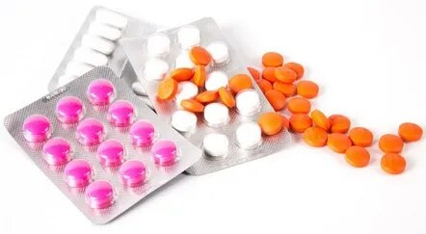
Государственное казенное общеобразовательное учреждение |  | «Республиканская специальная (коррекционная) школа-интернат для обучающихся с тяжелыми нарушениями речи»
Приобретение учебников и учебной литературы
604 300 рублей
398 200рублей
260 093,1рублей
2019 год 2020 год 2021 год
Приобретение лекарств и материалов, применяемых в медицинских целях
702 949,99 рублей
553 884,23 рублей
375 576рублей
2019 год 2020 год 2021 год

Slide 8
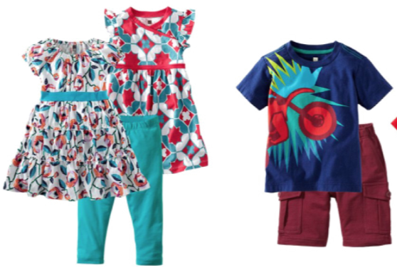

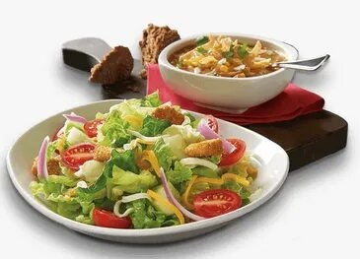
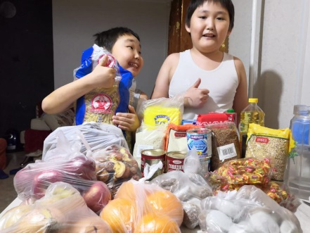
Государственное казенное общеобразовательное учреждение |  | «Республиканская специальная (коррекционная) школа-интернат для обучающихся с тяжелыми нарушениями речи»
Приобретение мягкого инвентаря
2 836 115,0рублей
2 724 926,2рублей
2 568 963,9рублей
2019 год 2020 год 2021 год
Организация горячего питания, выдача сухих пайков
10 368 373,65рублей
7 937 070,61 рублей
7 930 964,67 рублей
969 сухпайков на
2 363 728,7 рублей
2019 год 2020 год 2021 год

Slide 9
Государственное казенное общеобразовательное учреждение |  | «Республиканская специальная (коррекционная) школа-интернат для обучающихся с тяжелыми нарушениями речи»
Мероприятия по обеспечению безопасности в 2021 году
Охрана зданий
ООО «ЧОП Бастион»
2 244 300,0
Тревожная сигнализация
ФГКУ «Росгвардия» РФ по РС(Я)»
78 312,48
Техобслуживание АПС
ООО «Бастион
40 549,94
Техобслуживание видеонаблюдения
19 546,66
ИП Неустроев С.А
Техобслуживание АПС
60 000
ООО «Монтэкс-95»
Пожарная безопасность объекта
26 000
ФГБУ "СЭУ ФПС "Испытательная пожарная лаборатория" по РС(Я)
Контроль
Плановая проверка ОНДиПР по городу Якутску
Предмет
контроля
Соответствие требования пожарной безопасности
Срок
Апрель 2021года
Предписание, представление
По итогам проверки – нарушений нет

Slide 10
Государственное казенное общеобразовательное учреждение |  | «Республиканская специальная (коррекционная) школа-интернат для обучающихся с тяжелыми нарушениями речи»
2021-2022 УЧЕБНЫЙ ГОД
Количество обучающихся – 195
Всего работников – 84, из них педагогических – 56, в том числе учителей – 48 (из них логопедов - 20)
2021-2022
2020-2021
189 обучающихся
208 обучающихся
2017-2018
189 обучающихся
2018-2019
185 обучающихся
2019-2020
195 обучающихся
24 класса-комплекта
8,6 детей в среднем в классе
24 класса-комплекта
7,8 детей в среднем в классе
24 класса-комплекта
7,7 детей в среднем в классе
24 класса-комплекта
7,8 детей в среднем в классе
25 класса-комплекта
7,8 детей в среднем в классе
Предельная наполняемость отдельного класса (группы)
для обучающихся с ОВЗ - 12 человек
в соответствии с п.3.4.14. СП 2.4.3648-20 « Санитарно-эпидемиологические требования к организациям воспиатания и обучения, отдыха и оздоровления детей и молодежи»

Slide 11
Государственное казенное общеобразовательное учреждение |  | «Республиканская специальная (коррекционная) школа-интернат для обучающихся с тяжелыми нарушениями речи»
Контингент обучающихся по учебным годам
Учебный год | Кол-во обучающихся | Мальчики | Девочки | Дети –инвалиды /сироты | Кол-во детей в интернате | Улус | Город | Пригород
2018-2019 | 189 | 149 | 40 | 85 | 75 | 56 | 110 | 23
2019-2020 | 185 | 143 | 42 | 95 / 7 | 75 | 62 | 110 | 13
2020-2021 | 189 | 146 | 43 | 83/7 | 75 | 57 | 122 | 10
2021-2022 | 195 | 145 | 45 | 92/6 | 50 | 66 | 120 | 9

Slide 12
Государственное казенное общеобразовательное учреждение |  | «Республиканская специальная (коррекционная) школа-интернат для обучающихся с тяжелыми нарушениями речи»
Данные социального паспорта

Slide 13
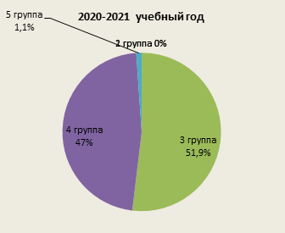
Государственное казенное общеобразовательное учреждение |  | «Республиканская специальная (коррекционная) школа-интернат для обучающихся с тяжелыми нарушениями речи»
Распределение обучающихся по группам здоровья
Количество обучающихся по учебным годам | Iгруппа |  | IIгруппа |  | IIIгруппа |  | IVгруппа |  | Vгруппа
 | кол. | % | кол. | % | кол. | % | кол. | % | кол. | %
183 в 2019-2020 у.г. | 0 | 0 | 0 | 0 | 57 | 31,1 | 103 | 56,3 | 23 | 12,6
189 в 2020-2021 у.г. | 0 | 0 | 0 | 0 | 98 | 51,9 | 89 | 47 | 2 | 1,1
193 в 2021-2022 у.г. | 0 | 0 | 0 | 0 | 98 | 50,7 | 95 | 49,2 | 0 | 0

Slide 14
Государственное казенное общеобразовательное учреждение |  | «Республиканская специальная (коррекционная) школа-интернат для обучающихся с тяжелыми нарушениями речи»
Результаты диспансеризации детей за 5 лет, 2017-2021гг
№ | Наименование заболеваний | 2017г | 2018г | 2019г | 2020г | 2021г
1 | Всего обучающихся (прошедших ДД) | 158 | 173 | 165 | 180 | 176
2 | Болезни крови и кроветворных органов (ЖДА) | 1 | 1 | 3 | 2 | 2
3 | Болезни эндокринной системы (Дифф.зоб, Ожирение, недост-ть веса) | 48 | 85 | 76 | 41 | 24
4 | Психические расстройства и расстройства поведения (РОП ЦНС с ИМН, ЭВН) | 32 | 169 | 163 | 154 | 132
5 | Болезни нервной системы (РЭП, РОП ЦНС, СВЧГ, ДЦП) | 149 | 173 | 165 | 180 | 176
6 | Болезни глаза (миопии, астигматизм, ангиоретинопатии) | 11 | 103 | 68 | 76 | 78
7 | Болезни уха и слухового аппарата (тугоухость, отиты) | 1 | 5 | 4 | 3 | 3
8 | Болезни сердечно-сосудистой системы и кровообращения (ВПС, ООО) | 3 | 39 | 37 | 34 | 31
9 | Болезни органов дыхания (Бронхиальная астма, хронический тонзиллит, аденоиды, ГНМ) | - | 21 | 36 | 54 | 9
10 | Болезни пищеварительной системы (мн.кариес, ДЖВП, хр.гастриты) | 12 | 66 | 52 | 42 | 29
11 | Болезни кожи и подкожно-жировой клетчатки (Атоп.дерматиты, экземы) | 1 | - | - | 4 | 3
12 | Болезни костно-мышечной системы и соединительной ткани (сколиозы, плоскостопие, деф.гр.кл) | 19 | 49 | 59 | 111 | 42+61
13 | Болезни мочеполовой системы (ИМВП, б-ни мужских пол.орг.наруш.менс.бол.женск.пол.орг.) | - | 9 | 13 | 17 | 11
14 | Врожденные аномалии развития (ВПС, ВПР ОМПС, Расщелина м.итв.неба, верхн.губы) | 15 | 21 | 19 | 17 | 15
15 | Новообразования | - | - | - | - | -
16 | Травмы, отравления (посттравматич.деформации) | 2 | 1 | 1 | - | -
 | Всего заболеваний | 294 | 742 | 696 | 709 | 633
Сведения о результатах ГВЭ
￼

Slide 15
Государственное казенное общеобразовательное учреждение |  | «Республиканская специальная (коррекционная) школа-интернат для обучающихся с тяжелыми нарушениями речи»
Кадровый педагогический потенциал, 2021-2022 учебный год
Аттестация педагогов 2021 год
Присвоение
Высшая 3
CЗД 3
Подтверждение
Высшая 1
Первая 3
Профессиональная
переподготовка
по логопедии
Всего педагогов 12
учителей 5
воспитателей 6
социальный педагог 1

Slide 16
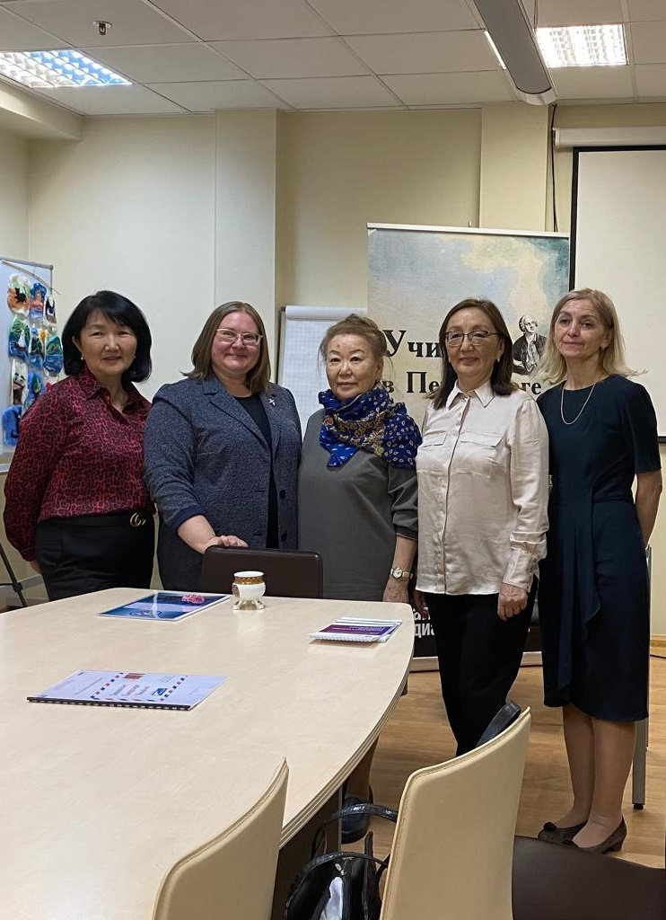
Государственное казенное общеобразовательное учреждение |  | «Республиканская специальная (коррекционная) школа-интернат для обучающихся с тяжелыми нарушениями речи»
Курсы повышения квалификации
в г.Санкт-Петербург, апрель 2021г.
«Инклюзивное и коррекционное образование: опыт Петербурга»
Сумма выделенных средств на обучение работников и повышение квалификации педагогов, по годам
279 820рб
996 395,0рб.
1 412 614рб.
2019год
2020год
2021год

Slide 17
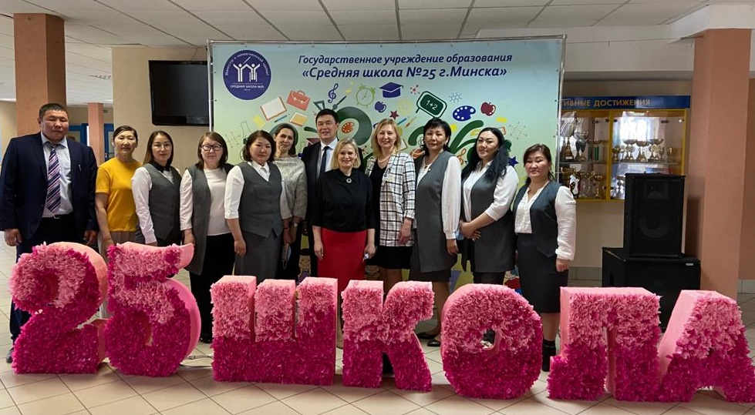
Государственное казенное общеобразовательное учреждение |  | «Республиканская специальная (коррекционная) школа-интернат для обучающихся с тяжелыми нарушениями речи»
Курсы повышения квалификации 8 учителей в г.Минск Республика Беларусь, май 2021г.
«Инклюзивное образование: инновации Республики Беларусь»

Slide 18
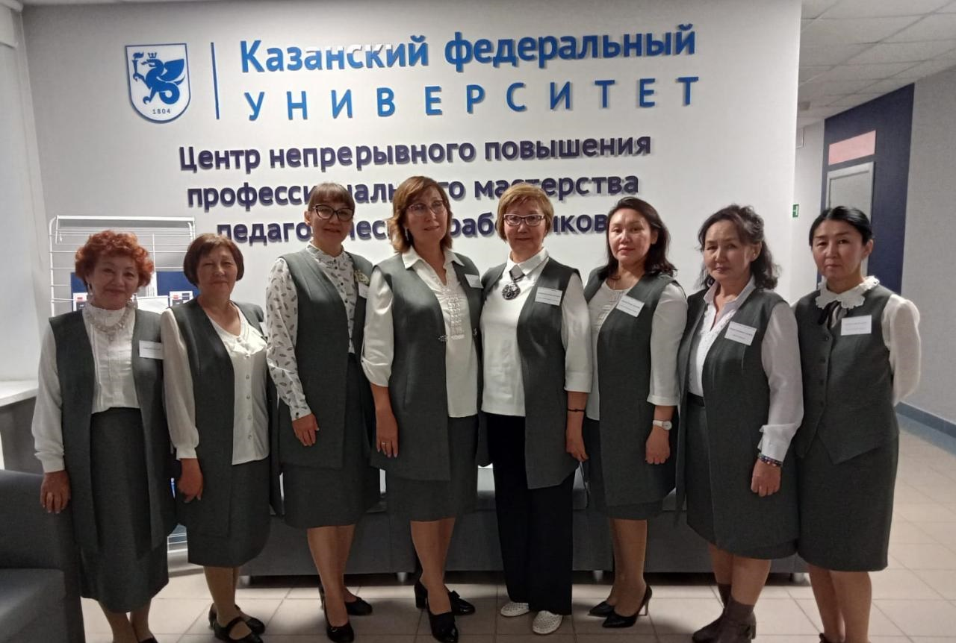
Государственное казенное общеобразовательное учреждение |  | «Республиканская специальная (коррекционная) школа-интернат для обучающихся с тяжелыми нарушениями речи»
8 педагогов школы на курсах повышения квалификации г.Казань , октябрь 2021г.
«Инновационные технологии в обучении учащихся с тяжелыми нарушениями речи»

Slide 19
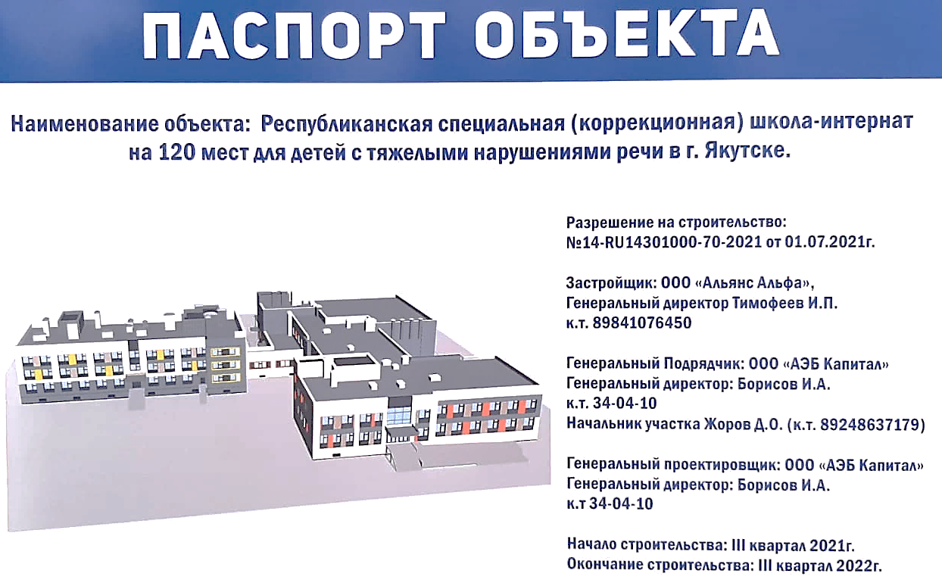
Государственное казенное общеобразовательное учреждение |  | «Республиканская специальная (коррекционная) школа-интернат для обучающихся с тяжелыми нарушениями речи»
ПРОВЕДЕННЫЕ РАБОТЫ В 2021ГОДУ
ПО СТРОИТЕЛЬСТВУ НОВОЙ ШКОЛЫ

Slide 20
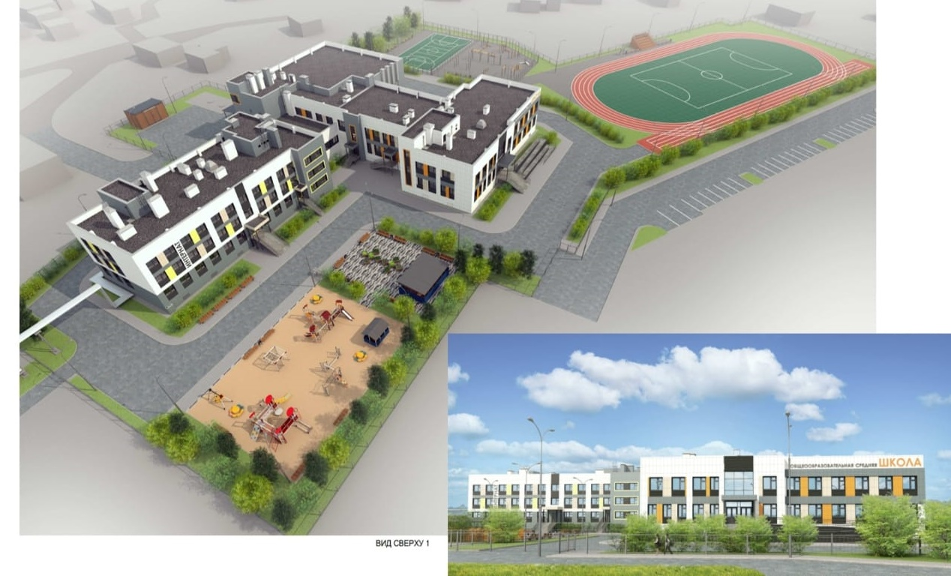
Государственное казенное общеобразовательное учреждение |  | «Республиканская специальная (коррекционная) школа-интернат для обучающихся с тяжелыми нарушениями речи»
«Республиканская специальная (коррекционная) школа для детей с тяжелыми нарушениями речи в г.Якутске. Школа на 120 учащихся и Интернат на 100 мест»
Ввод в эксплуатацию: 3 квартал 2022 года

Slide 21
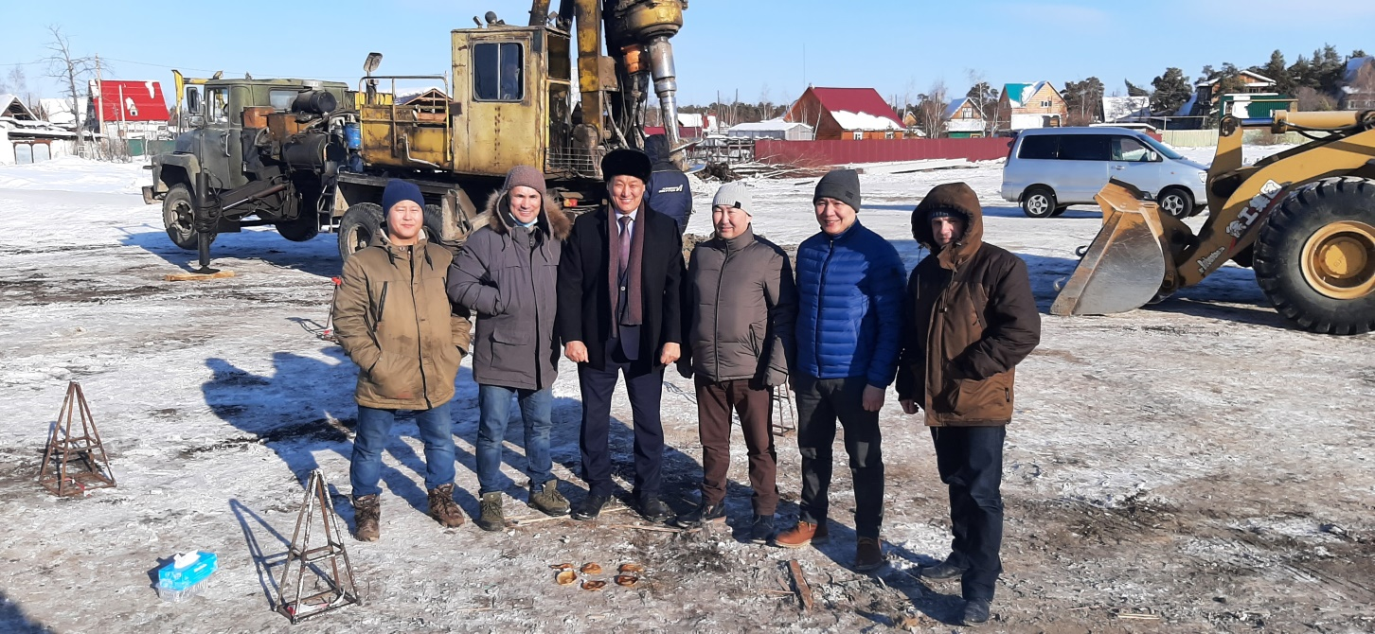
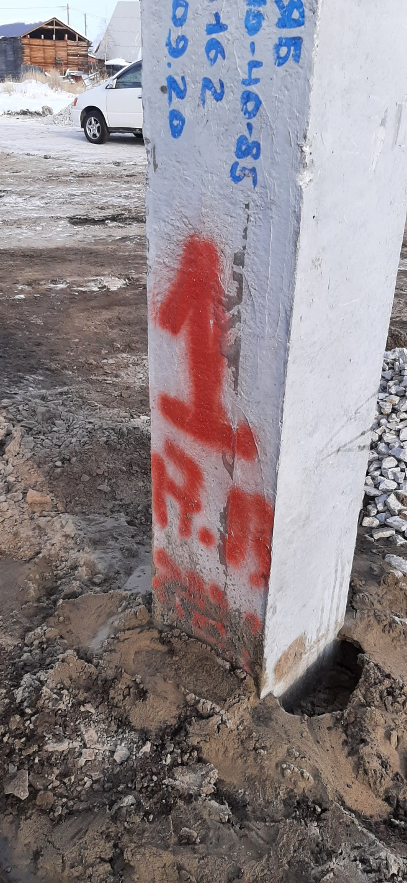
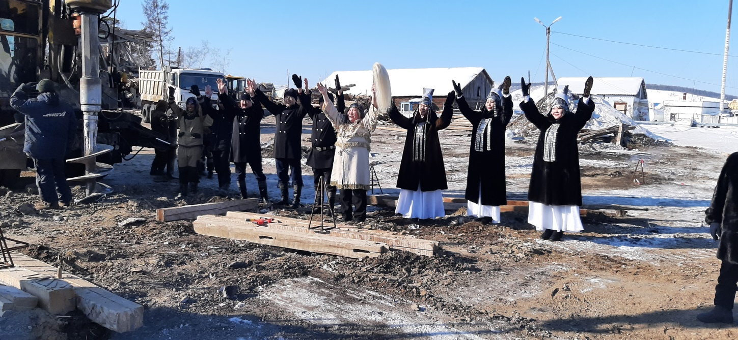
Государственное казенное общеобразовательное учреждение |  | «Республиканская специальная (коррекционная) школа-интернат для обучающихся с тяжелыми нарушениями речи»
Установка первой сваи новой школы. 17 марта 2021 года

Slide 22
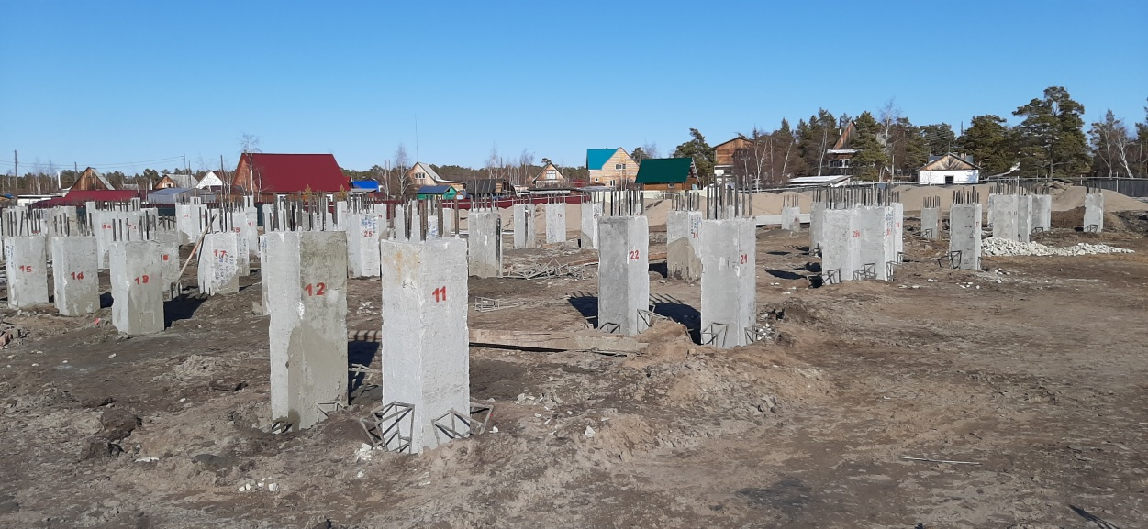
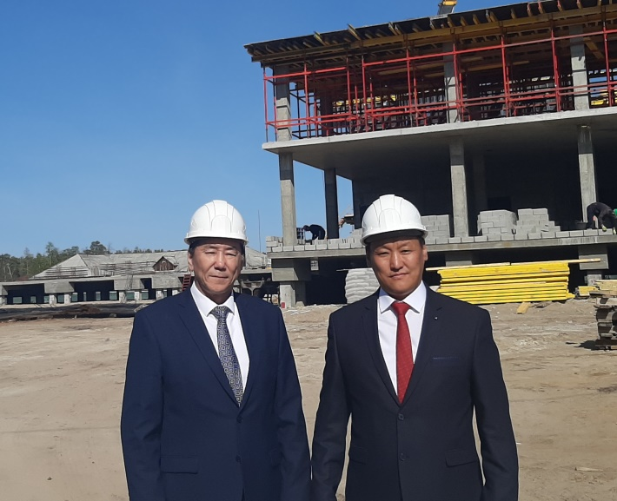
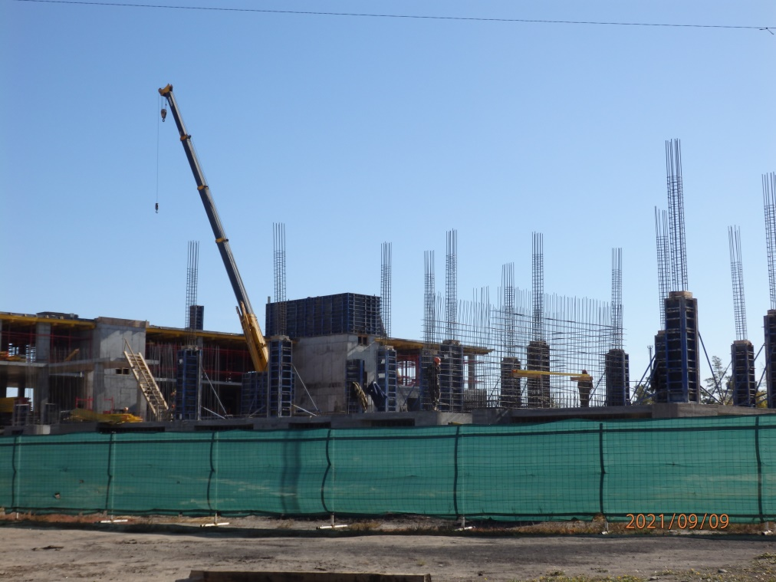
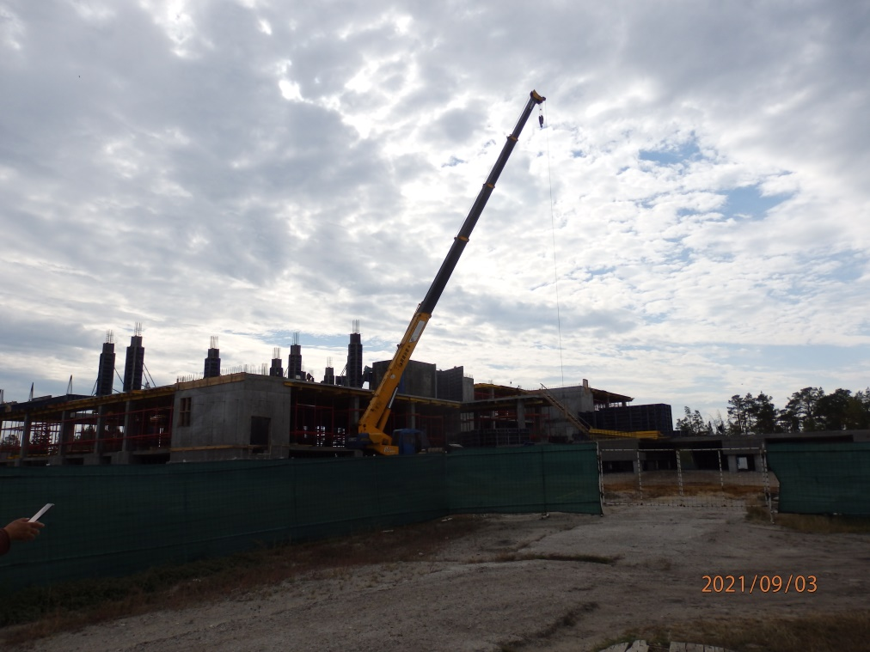
Государственное казенное общеобразовательное учреждение |  | «Республиканская специальная (коррекционная) школа-интернат для обучающихся с тяжелыми нарушениями речи»
Моменты строительства новой школы. 2021 год

Slide 23
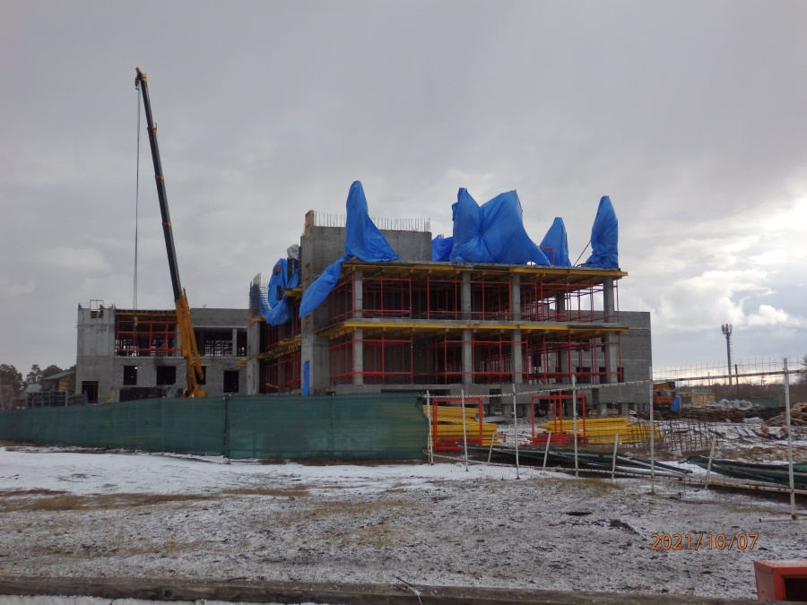
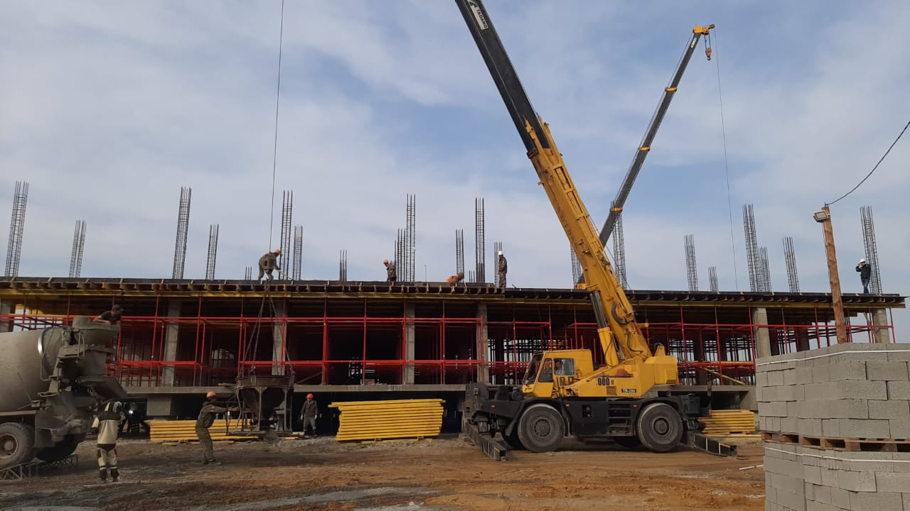
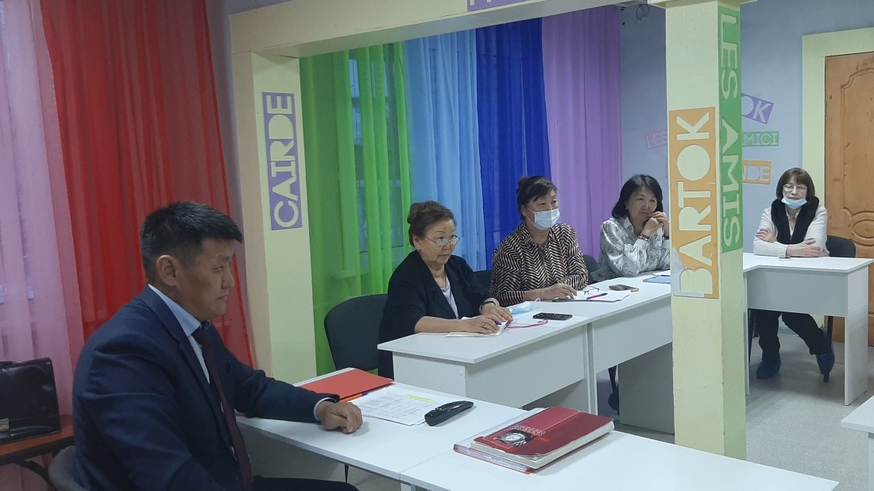
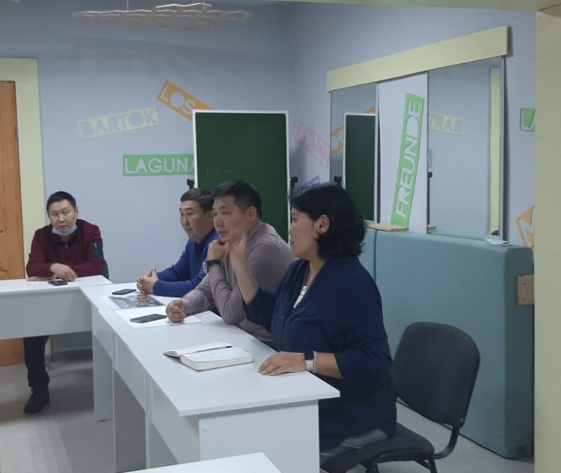
Государственное казенное общеобразовательное учреждение |  | «Республиканская специальная (коррекционная) школа-интернат для обучающихся с тяжелыми нарушениями речи»
ОБСУЖДЕНИЕ КОНЦЕПЦИИ ДИЗАЙНА НОВОЙ ШКОЛЫ, 21 октября 2021г.

Slide 24
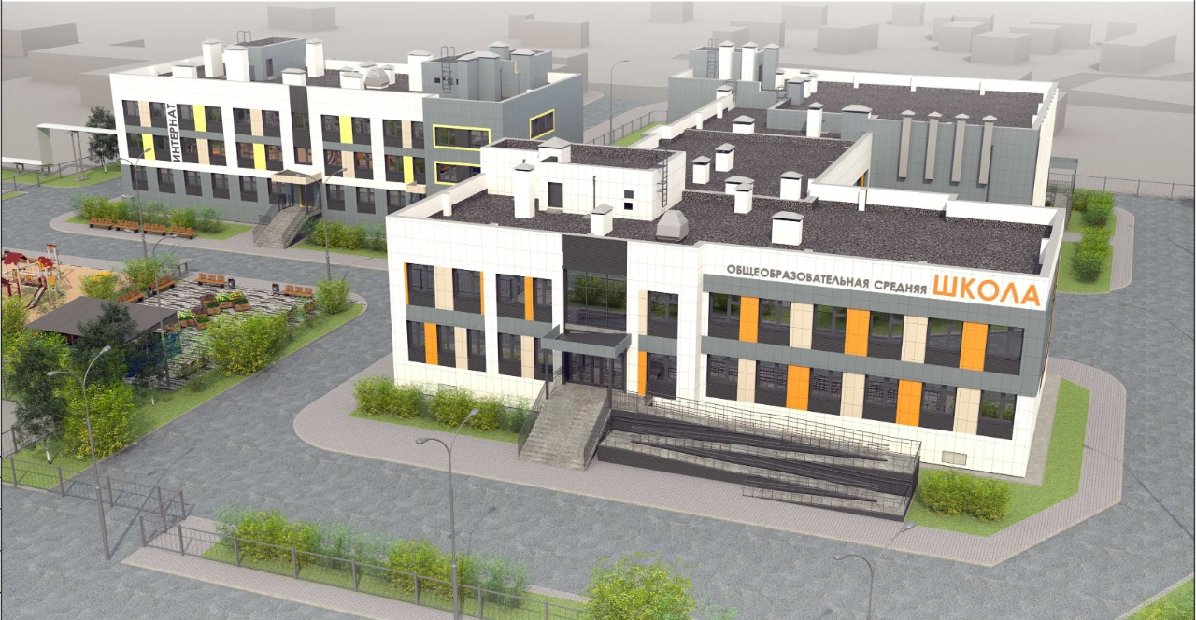
Государственное казенное общеобразовательное учреждение |  | «Республиканская специальная (коррекционная) школа-интернат для обучающихся с тяжелыми нарушениями речи»
«Республиканская специальная (коррекционная) школа для детей с тяжелыми нарушениями речи в г.Якутске. Школа на 120 учащихся и Интернат на 100 мест»
Ввод в эксплуатацию: 3 квартал 2022 года

Slide 25
Государственное казенное общеобразовательное учреждение |  | «Республиканская специальная (коррекционная) школа-интернат для обучающихся с тяжелыми нарушениями речи»
ПРОВЕДЕННЫЕ РАБОТЫ В 2021ГОДУ
ПО УКРЕПЛЕНИЮ МАТЕРИАЛЬНОЙ БАЗЫ И ПОДГОТОВКИ К НОВОМУ 2021-2022 УЧЕБНОМУ ГОДУ

Slide 26
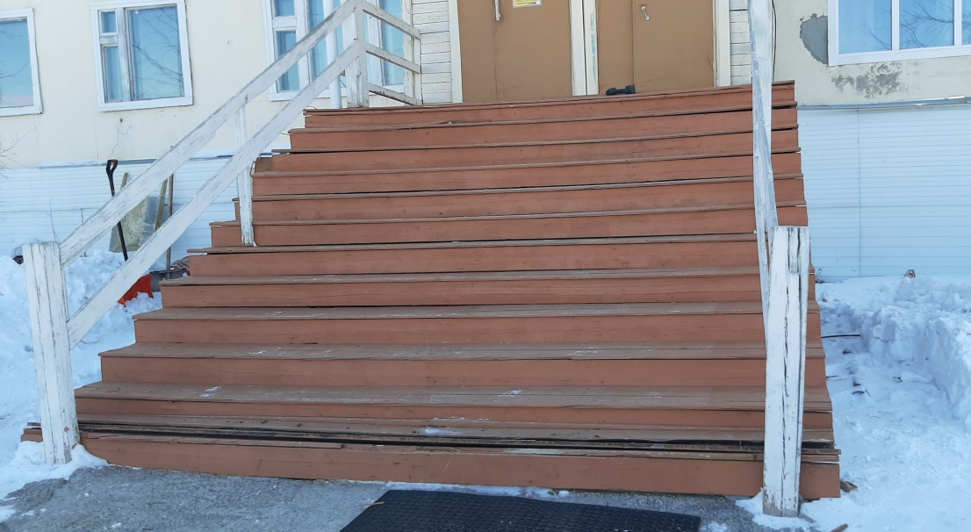
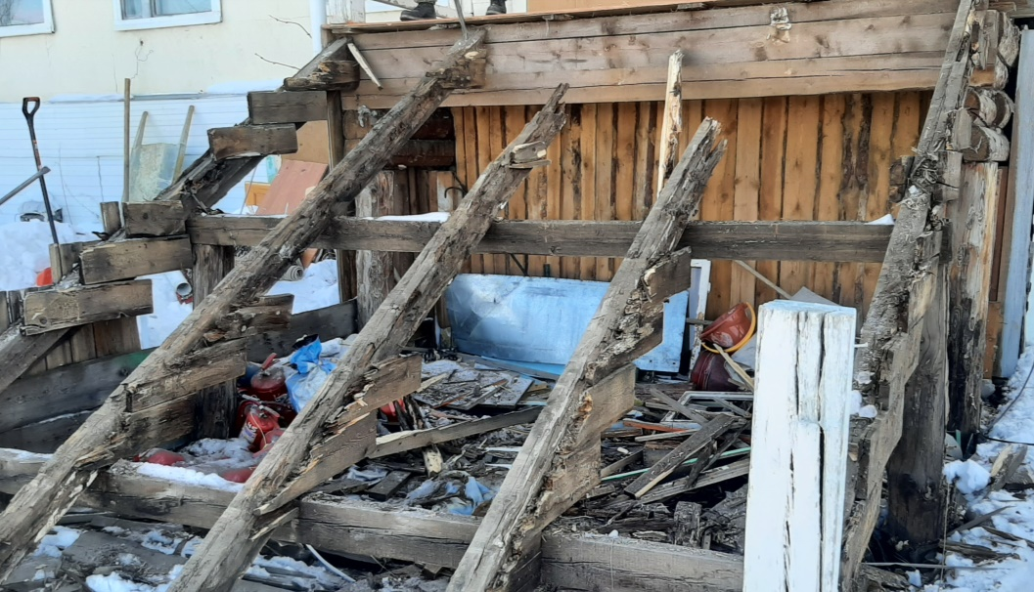
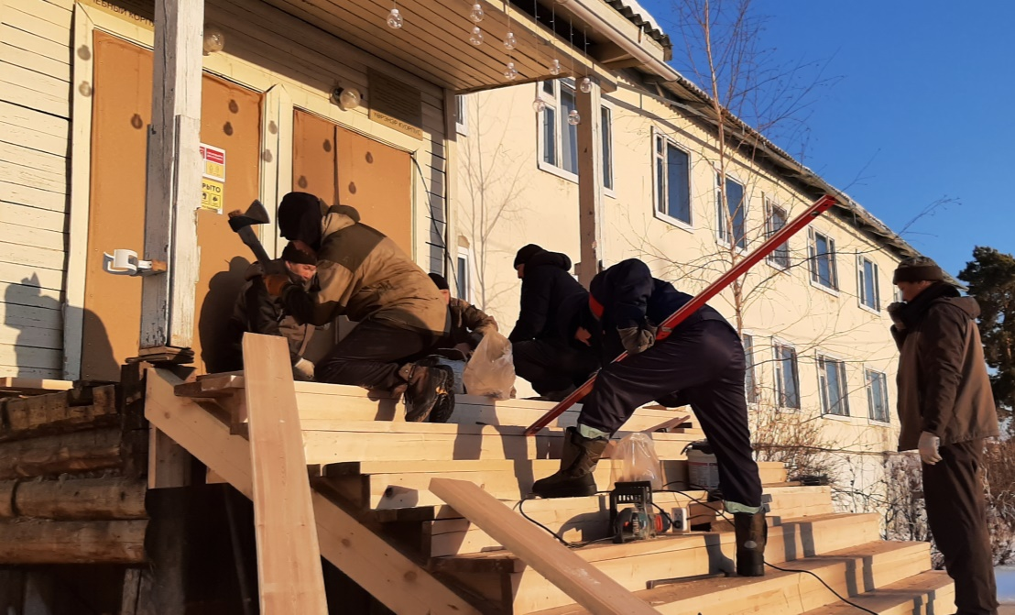
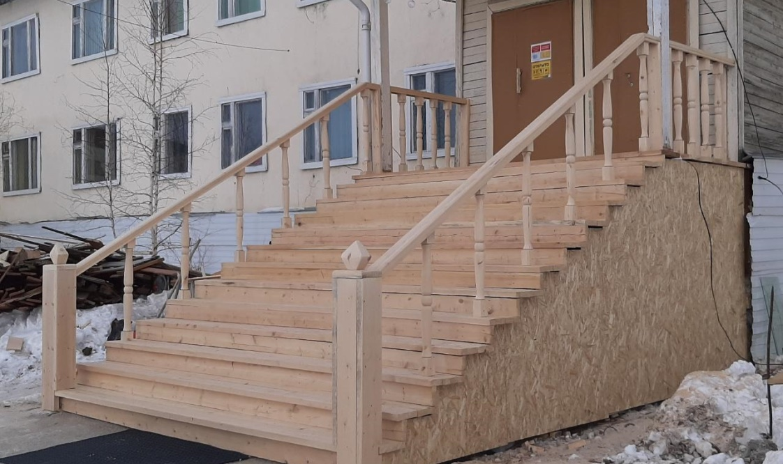
Государственное казенное общеобразовательное учреждение |  | «Республиканская специальная (коррекционная) школа-интернат для обучающихся с тяжелыми нарушениями речи»
В целях приведения в соответствие с требованиями безопасности обновлены лестничные площадки основной школы и столовой, март 2021год

Slide 27
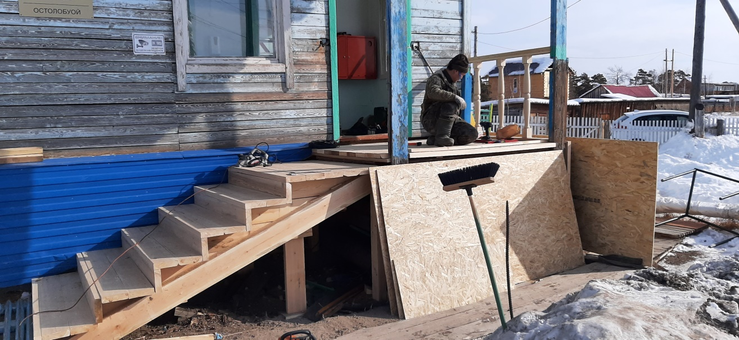
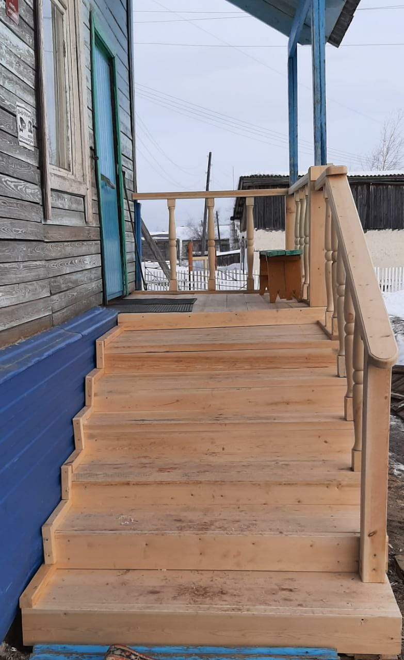
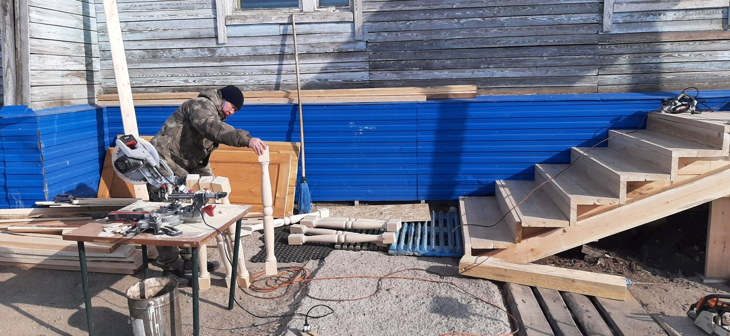
Государственное казенное общеобразовательное учреждение |  | «Республиканская специальная (коррекционная) школа-интернат для обучающихся с тяжелыми нарушениями речи»
В целях приведения в соответствие с требованиями безопасности обновлены лестничные площадки основной школы и столовой, март 2021год

Slide 28
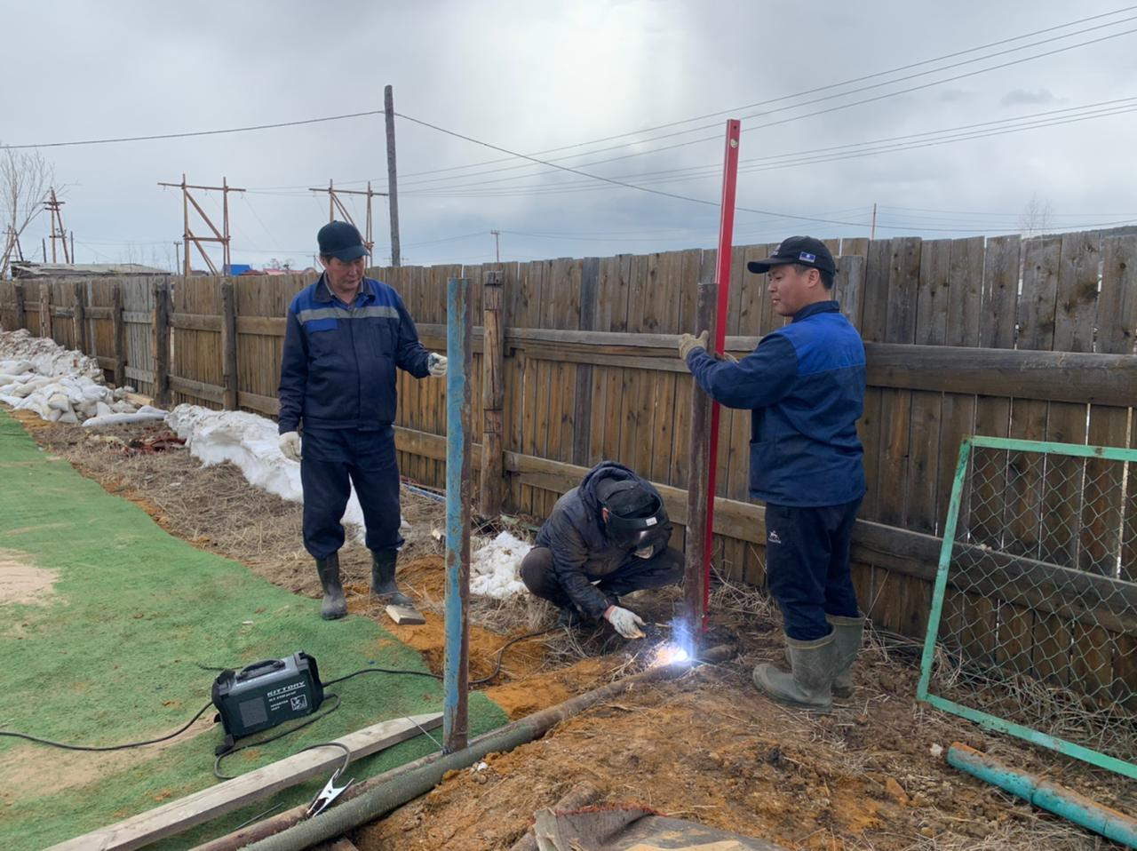
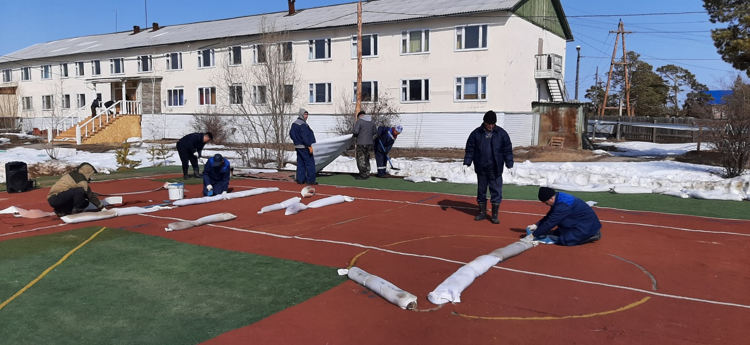
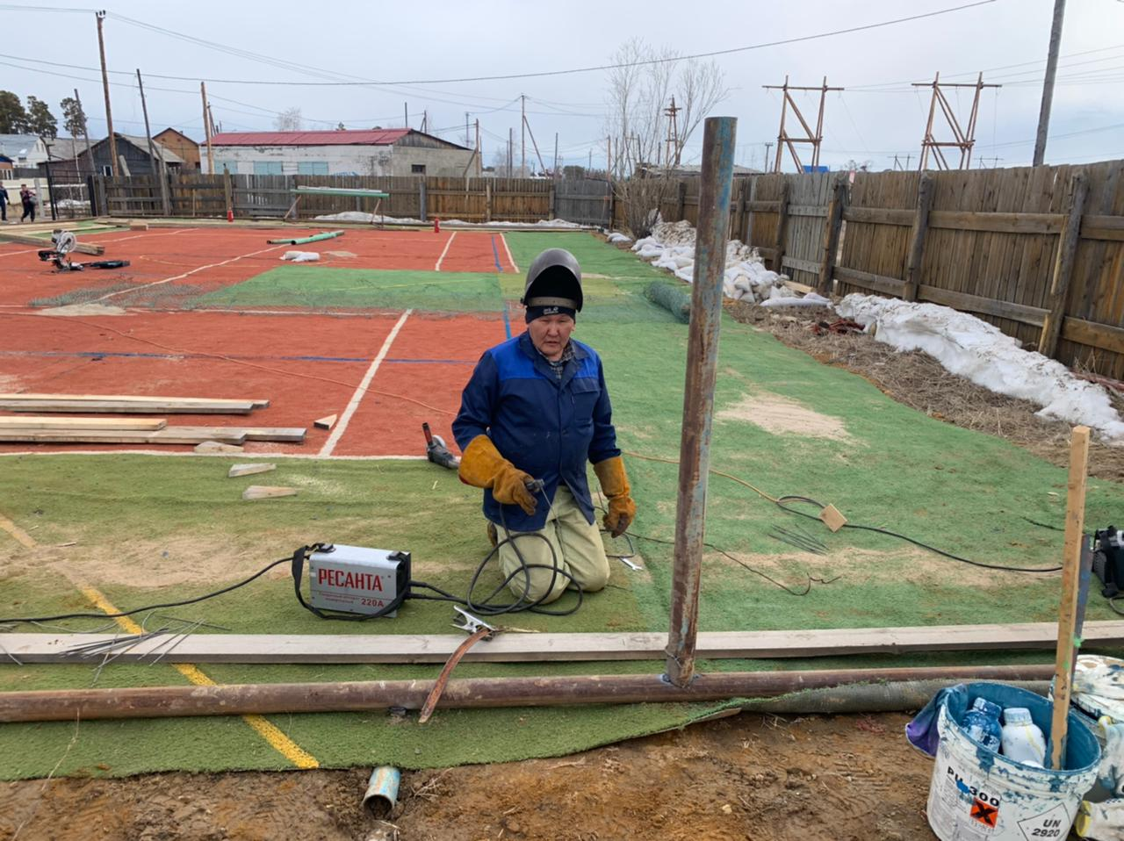
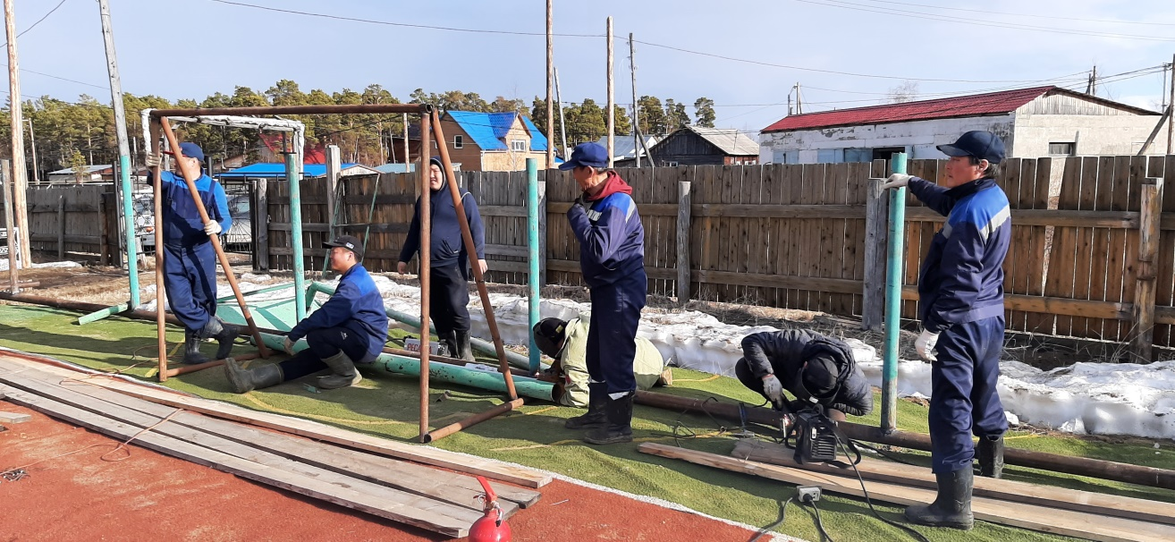
Государственное казенное общеобразовательное учреждение |  | «Республиканская специальная (коррекционная) школа-интернат для обучающихся с тяжелыми нарушениями речи»
Завершены работы по переносу и обустройству спортивной площадки на территории основной школы, май 2021год

Slide 29
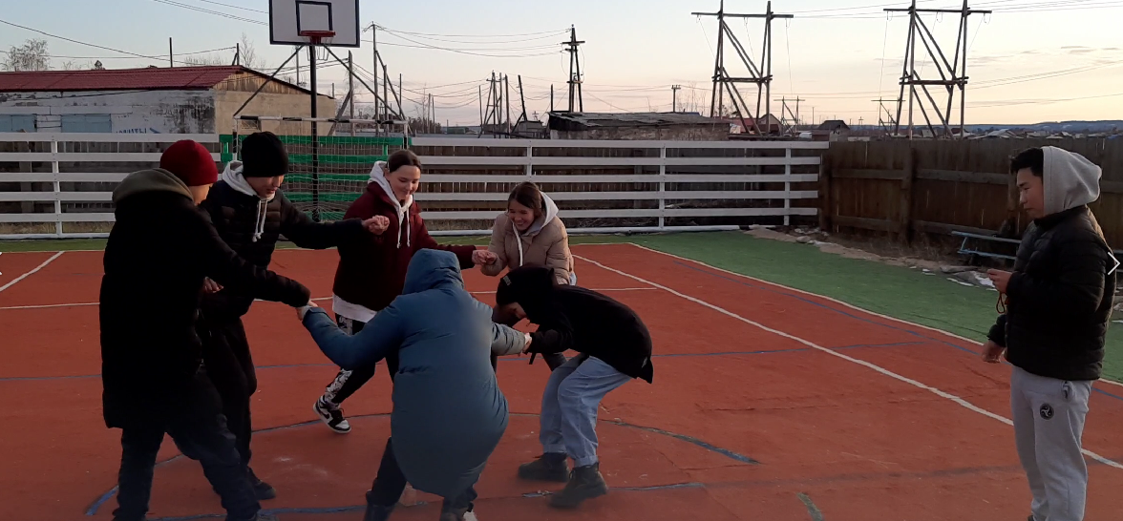
Государственное казенное общеобразовательное учреждение |  | «Республиканская специальная (коррекционная) школа-интернат для обучающихся с тяжелыми нарушениями речи»
Завершены работы по переносу и обустройству спортивной площадки на территории основной школы, май 2021год

Slide 30
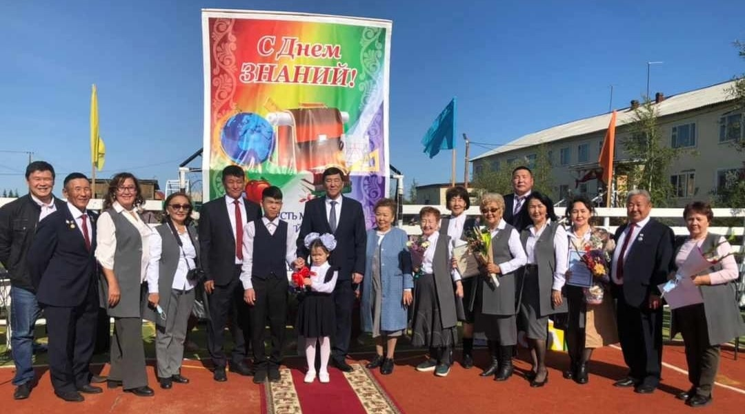
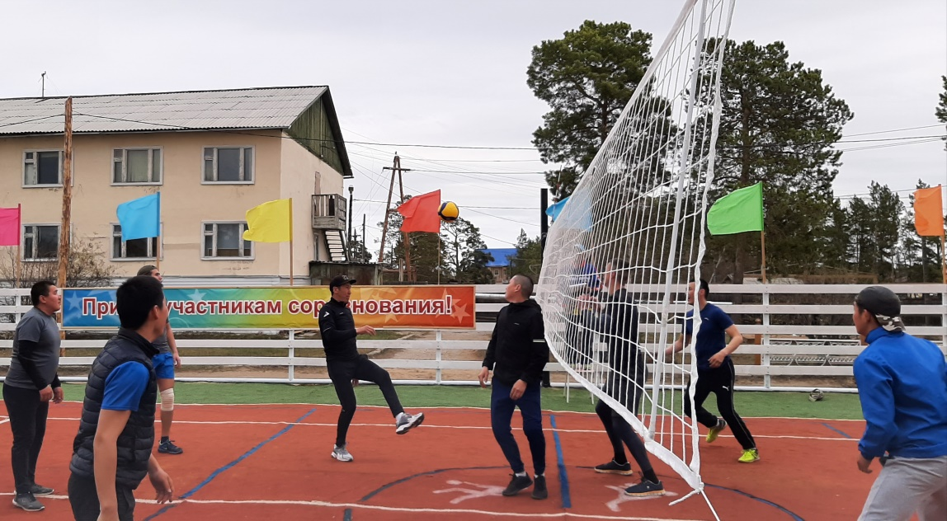
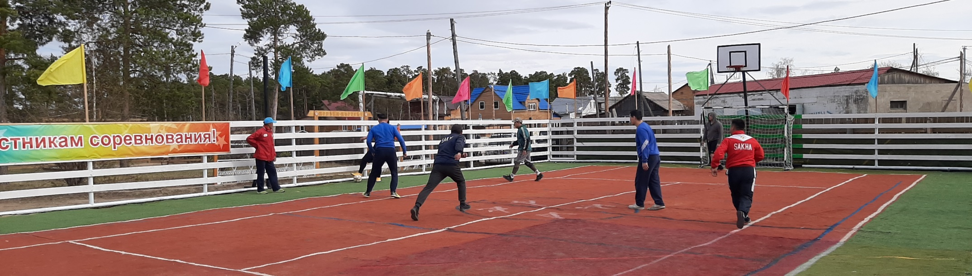
Государственное казенное общеобразовательное учреждение |  | «Республиканская специальная (коррекционная) школа-интернат для обучающихся с тяжелыми нарушениями речи»
Завершены работы по переносу и обустройству спортивной площадки на территории основной школы, май 2021год

Slide 31
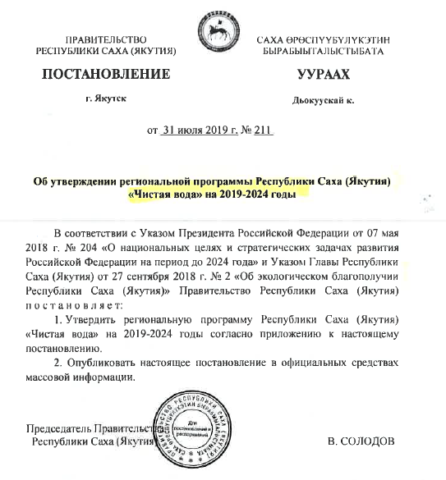
Государственное казенное общеобразовательное учреждение |  | «Республиканская специальная (коррекционная) школа-интернат для обучающихся с тяжелыми нарушениями речи»
В рамках реализации:
А) Региональной программы РС(Я) «Чистая вода» на 2019-2024гг.
Б) Мероприятий Года здоровья в Республике Саха (Якутия) в 2021 году
Реализован локальный школьный проект «ЧИСТАЯ ВОДА – ЗАЛОГ ЗДОРОВЬЯ» в 2019-2021гг.
Окончание работ:
июнь-август 2021год

Slide 32
Государственное казенное общеобразовательное учреждение |  | «Республиканская специальная (коррекционная) школа-интернат для обучающихся с тяжелыми нарушениями речи»
Замена насоса водозаборной скважины
Разработка проекта водозабора
Замена труб отопительной системы, водоснабжения скважины
Ремонт труб отопительной системы и емкости для чистой воды
Установка очистного оборудования
Прокладывание труб питьевой воды
Подготовка документов:
  по лицензированию
  по разрешению использования земельного участка
2019год
2020год
2021год
Виды работ по реализации локального проекта «чистая вода – залог здоровья»

Slide 33
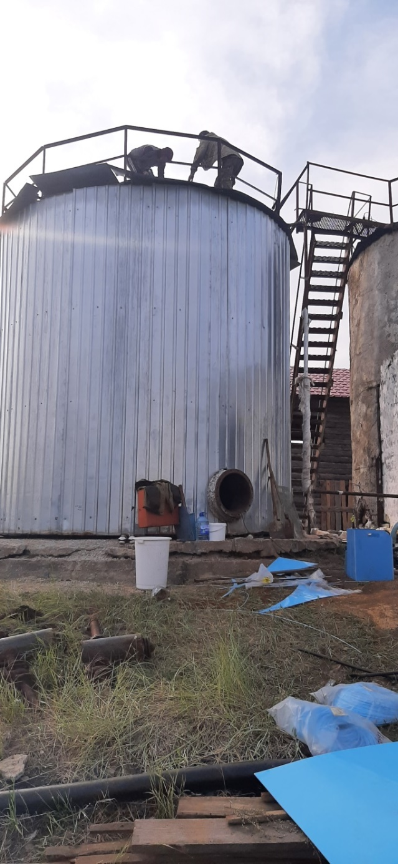
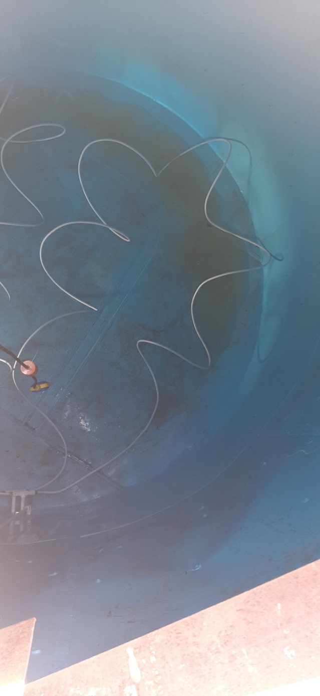
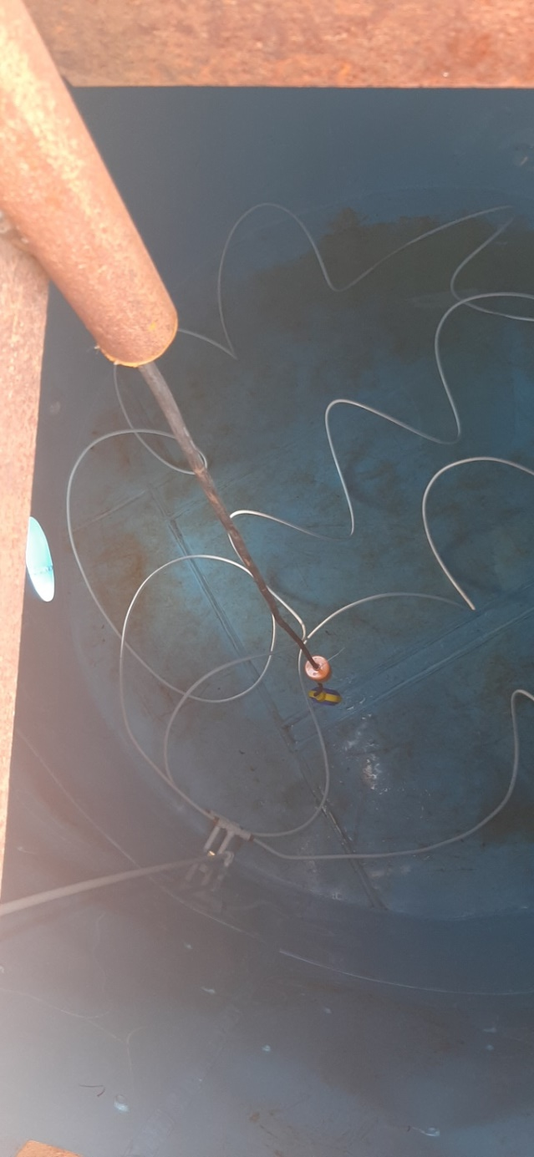
Государственное казенное общеобразовательное учреждение |  | «Республиканская специальная (коррекционная) школа-интернат для обучающихся с тяжелыми нарушениями речи»
ИП Данилов К.В. Ремонт емкости для воды на 80куб.м. 2021г.

Slide 34
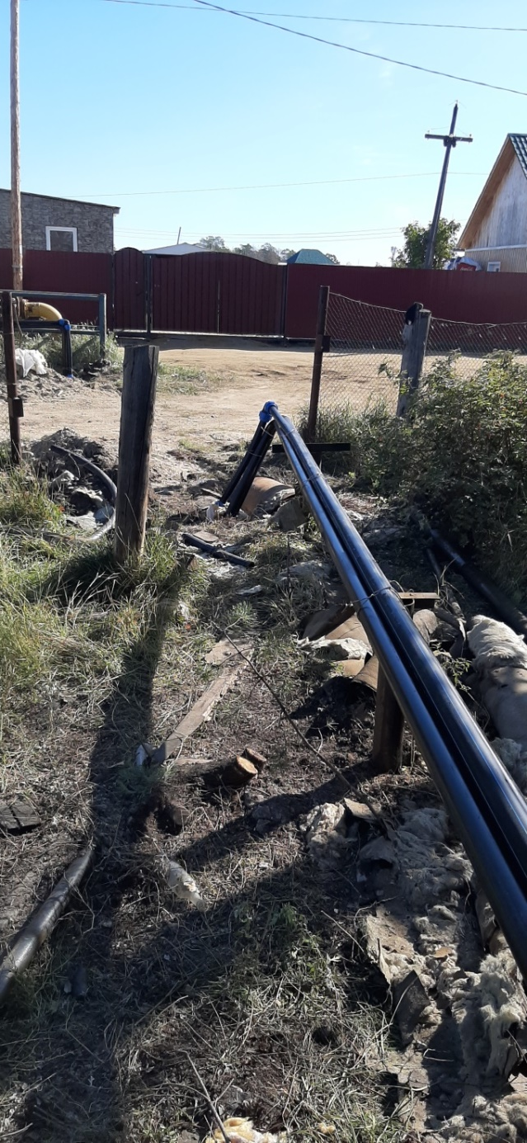
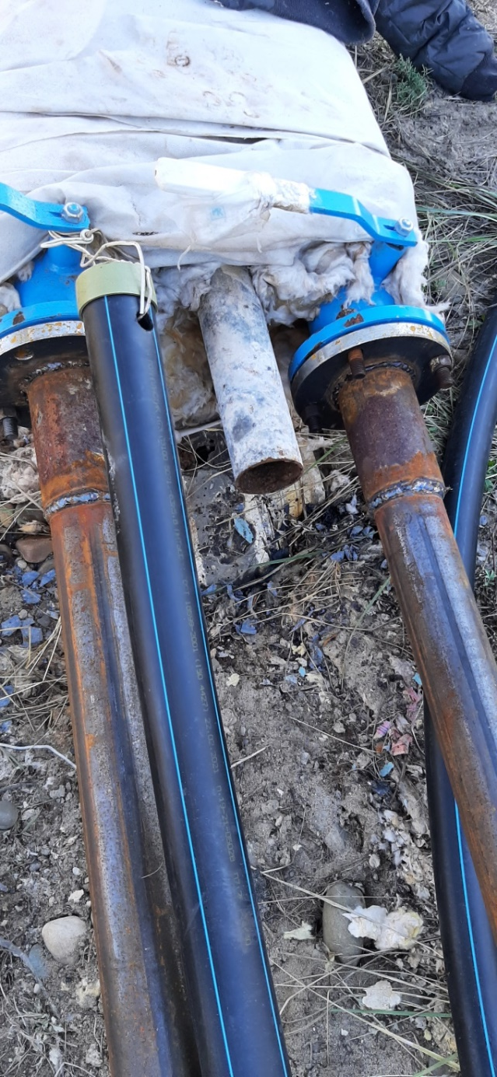
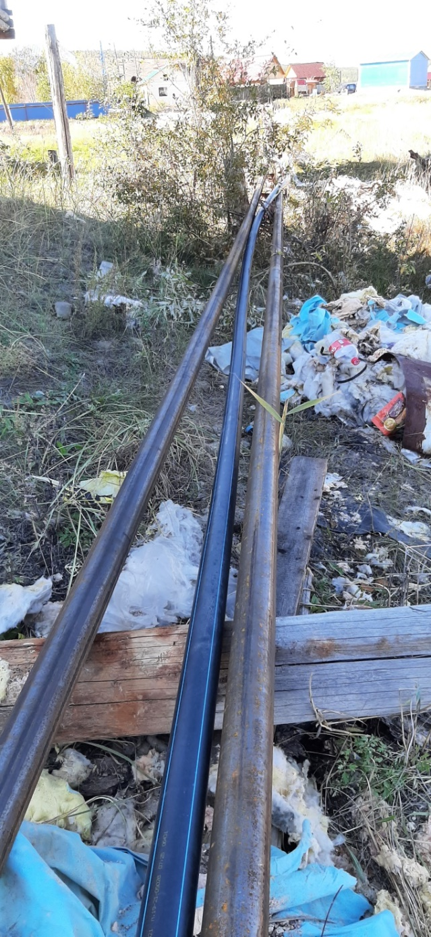
Государственное казенное общеобразовательное учреждение |  | «Республиканская специальная (коррекционная) школа-интернат для обучающихся с тяжелыми нарушениями речи»
Замена труб отопительной системы, водоснабжения скважины.

Slide 35
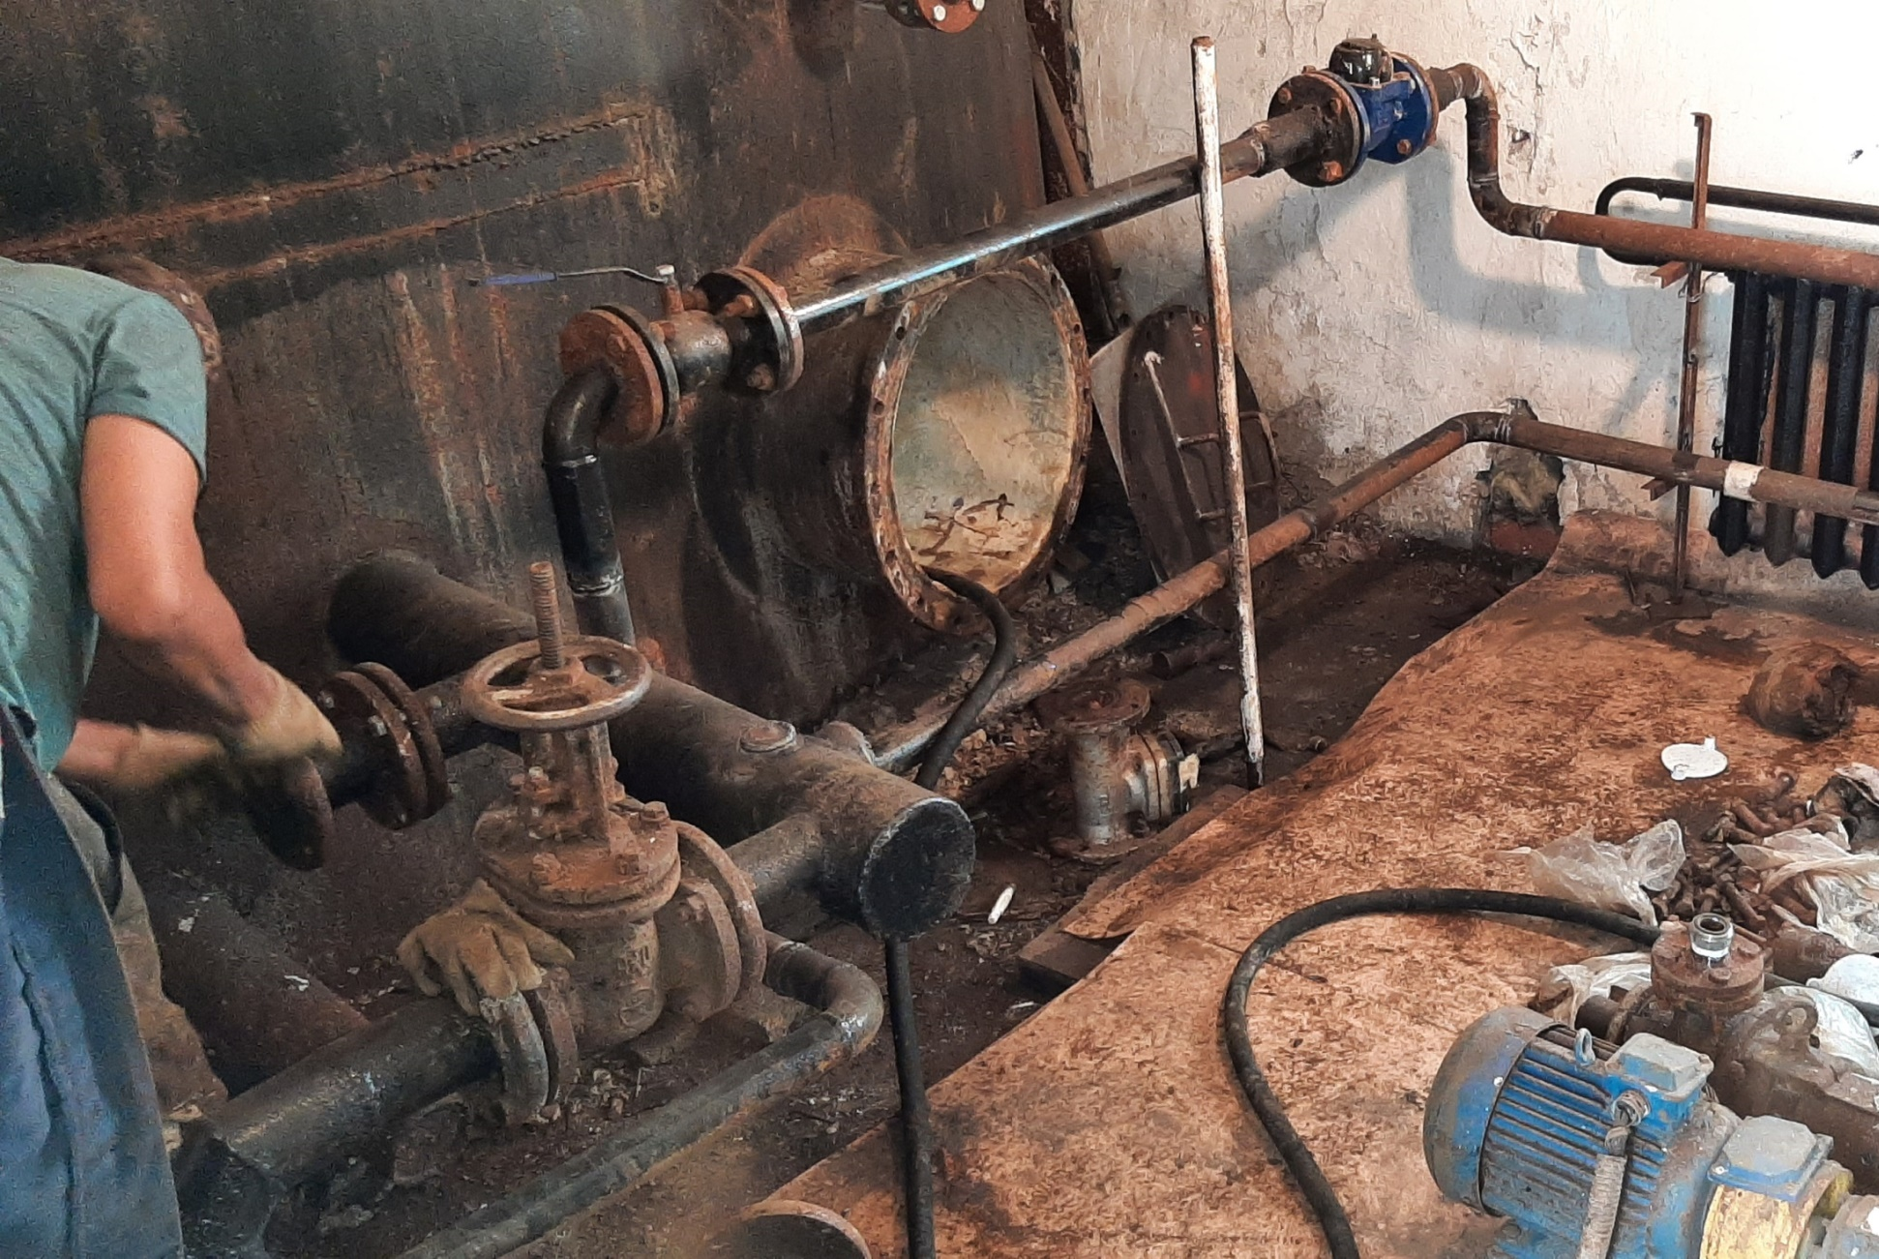
Государственное казенное общеобразовательное учреждение |  | «Республиканская специальная (коррекционная) школа-интернат для обучающихся с тяжелыми нарушениями речи»
Ремонтные работы в насосной. 2021г

Slide 36
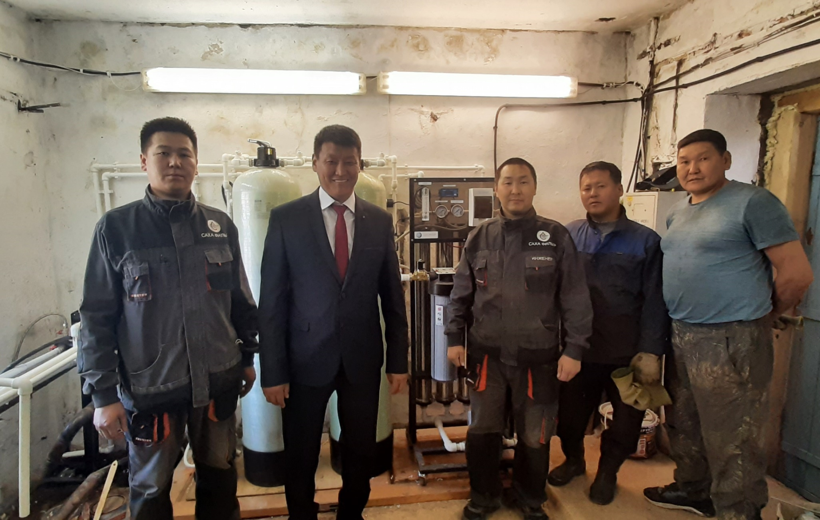
Государственное казенное общеобразовательное учреждение |  | «Республиканская специальная (коррекционная) школа-интернат для обучающихся с тяжелыми нарушениями речи»
ООО «Саха ФИЛЬТР», директор Пестряков Э.Д.
Оборудование по очистке воды «Кристалл» типа RO. 2021г.

Slide 37
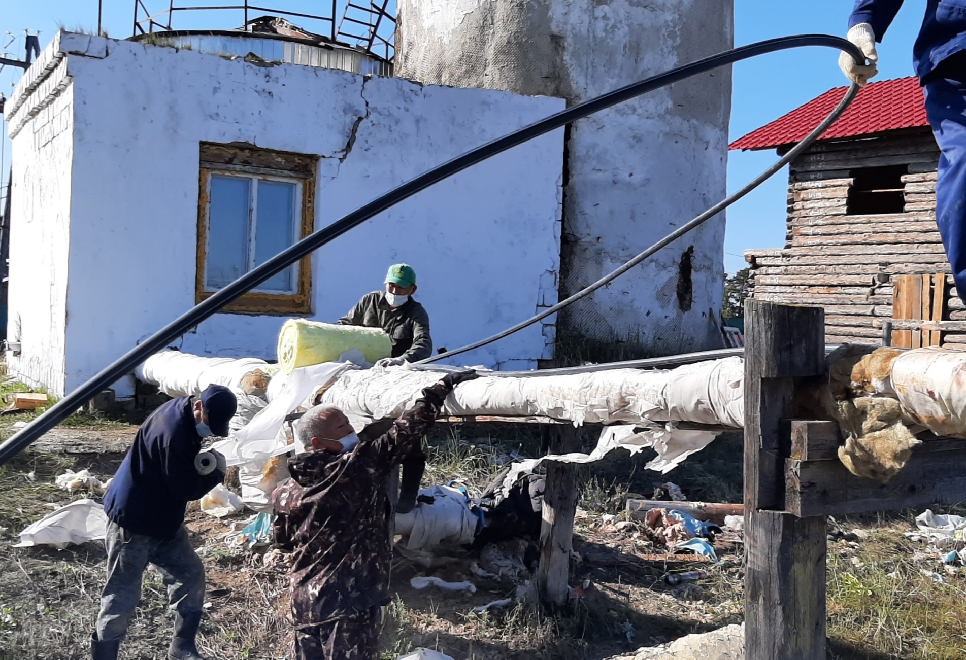
Государственное казенное общеобразовательное учреждение |  | «Республиканская специальная (коррекционная) школа-интернат для обучающихся с тяжелыми нарушениями речи»
Ремонт отопительной системы и прокладывание труб питьевой воды. 2021г.

Slide 38

Государственное казенное общеобразовательное учреждение |  | «Республиканская специальная (коррекционная) школа-интернат для обучающихся с тяжелыми нарушениями речи»
ПРОВЕДЕННЫЕ РАБОТЫ В 2021ГОДУ
ПО ОБНОВЛЕНИЮ МАТЕРИАЛЬНОЙ БАЗЫ И ОСНАЩЕНИЮ КАБИНЕТОВ/ПОМЕЩЕНИЙ
в рамках реализации федерального проекта «Современная школа» национального проекта «Образование», направленного на поддержку образования обучающихся с ОВЗ

Slide 39
Обновлены и оснащены современным оборудованием
Государственное казенное общеобразовательное учреждение |  | «Республиканская специальная (коррекционная) школа-интернат для обучающихся с тяжелыми нарушениями речи»
1
Мастерская по столярному делу
2
Мастерская по швейному делу
3
Кабинеты начальных классов
4
Кабинет учителя-логопеда
5
Игровая комната для друзей
6
Лаборатория робототехники
7
Кабинет лечебной (адаптивной) физкультуры

Slide 40
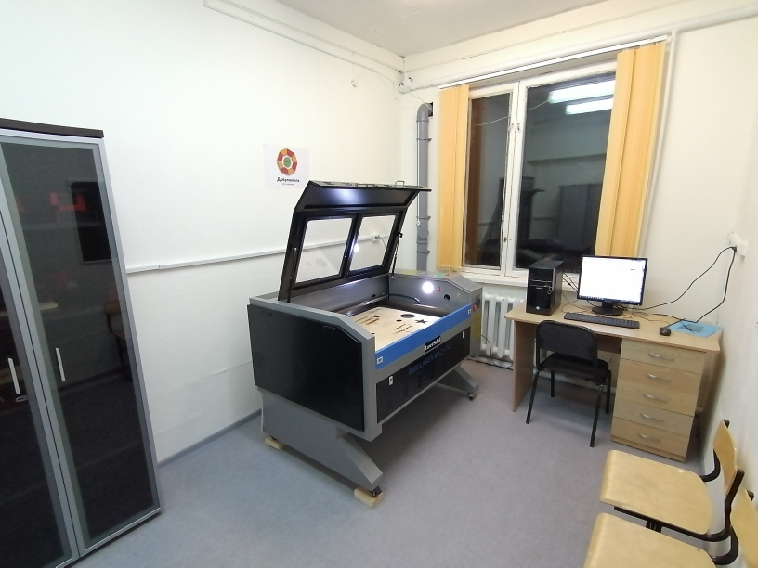
МАСТЕРСКАЯ ПО СТОЛЯРНОМУ ДЕЛУ
Государственное казенное общеобразовательное учреждение |  | «Республиканская специальная (коррекционная) школа-интернат для обучающихся с тяжелыми нарушениями речи»

Slide 41

МАСТЕРСКАЯ ПО СТОЛЯРНОМУ ДЕЛУ
Государственное казенное общеобразовательное учреждение |  | «Республиканская специальная (коррекционная) школа-интернат для обучающихся с тяжелыми нарушениями речи»

Slide 42

МАСТЕРСКАЯ ПО ШВЕЙНОМУ ДЕЛУ
Государственное казенное общеобразовательное учреждение |  | «Республиканская специальная (коррекционная) школа-интернат для обучающихся с тяжелыми нарушениями речи»

Slide 43

Государственное казенное общеобразовательное учреждение |  | «Республиканская специальная (коррекционная) школа-интернат для обучающихся с тяжелыми нарушениями речи»
МАСТЕРСКАЯ ПО ШВЕЙНОМУ ДЕЛУ

Slide 44



КАБИНЕТЫ НАЧАЛЬНЫХ КЛАССОВ
Государственное казенное общеобразовательное учреждение |  | «Республиканская специальная (коррекционная) школа-интернат для обучающихся с тяжелыми нарушениями речи»

Slide 45


КАБИНЕТ УЧИТЕЛЯ-ЛОГОПЕДА
Государственное казенное общеобразовательное учреждение |  | «Республиканская специальная (коррекционная) школа-интернат для обучающихся с тяжелыми нарушениями речи»

Slide 46

ЛАБОРАТОРИЯ ЕСТЕСТВЕННЫХ НАУК
Государственное казенное общеобразовательное учреждение |  | «Республиканская специальная (коррекционная) школа-интернат для обучающихся с тяжелыми нарушениями речи»

Slide 47

Государственное казенное общеобразовательное учреждение |  | «Республиканская специальная (коррекционная) школа-интернат для обучающихся с тяжелыми нарушениями речи»
ЛАБОРАТОРИЯ ЕСТЕСТВЕННЫХ НАУК

Slide 48

«ИГРОВАЯ КОМНАТА ДЛЯ ДРУЗЕЙ»
Государственное казенное общеобразовательное учреждение |  | «Республиканская специальная (коррекционная) школа-интернат для обучающихся с тяжелыми нарушениями речи»

Slide 49

Государственное казенное общеобразовательное учреждение |  | «Республиканская специальная (коррекционная) школа-интернат для обучающихся с тяжелыми нарушениями речи»
«ИГРОВАЯ КОМНАТА ДЛЯ ДРУЗЕЙ»

Slide 50

ЛАБОРАТОРИЯ РОБОТОТЕХНИКИ
Государственное казенное общеобразовательное учреждение |  | «Республиканская специальная (коррекционная) школа-интернат для обучающихся с тяжелыми нарушениями речи»

Slide 51

Государственное казенное общеобразовательное учреждение |  | «Республиканская специальная (коррекционная) школа-интернат для обучающихся с тяжелыми нарушениями речи»
ЛАБОРАТОРИЯ РОБОТОТЕХНИКИ

Slide 52

КАБИНЕТ ЛЕЧЕБНОЙ (АДАПТИВНОЙ) ФИЗКУЛЬТУРЫ
Государственное казенное общеобразовательное учреждение |  | «Республиканская специальная (коррекционная) школа-интернат для обучающихся с тяжелыми нарушениями речи»

Slide 53

Государственное казенное общеобразовательное учреждение |  | «Республиканская специальная (коррекционная) школа-интернат для обучающихся с тяжелыми нарушениями речи»
КАБИНЕТ ЛЕЧЕБНОЙ (АДАПТИВНОЙ) ФИЗКУЛЬТУРЫ

Slide 54

Государственное казенное общеобразовательное учреждение |  | «Республиканская специальная (коррекционная) школа-интернат для обучающихся с тяжелыми нарушениями речи»
Открытие кабинетов, оснащенных в рамках реализации ФП «Современная школа» НП «Образование», 19 октября 2021г.

Slide 55

Государственное казенное общеобразовательное учреждение |  | «Республиканская специальная (коррекционная) школа-интернат для обучающихся с тяжелыми нарушениями речи»
Открытие кабинетов, оснащенных в рамках реализации ФП «Современная школа» НП «Образование», 19 октября 2021г.

Slide 56

Государственное казенное общеобразовательное учреждение |  | «Республиканская специальная (коррекционная) школа-интернат для обучающихся с тяжелыми нарушениями речи»
Открытие кабинетов, оснащенных в рамках реализации ФП «Современная школа» НП «Образование», 19 октября 2021г.

Slide 57

Государственное казенное общеобразовательное учреждение |  | «Республиканская специальная (коррекционная) школа-интернат для обучающихся с тяжелыми нарушениями речи»
Открытие кабинетов, оснащенных в рамках реализации ФП «Современная школа» НП «Образование», 19 октября 2021г.

Slide 58

Государственное казенное общеобразовательное учреждение |  | «Республиканская специальная (коррекционная) школа-интернат для обучающихся с тяжелыми нарушениями речи»
Открытие кабинетов, оснащенных в рамках реализации ФП «Современная школа» НП «Образование», 19 октября 2021г.

Slide 59

Государственное казенное общеобразовательное учреждение |  | «Республиканская специальная (коррекционная) школа-интернат для обучающихся с тяжелыми нарушениями речи»
Открытие кабинетов, оснащенных в рамках реализации ФП «Современная школа» НП «Образование», 19 октября 2021г.

Slide 60

Государственное казенное общеобразовательное учреждение |  | «Республиканская специальная (коррекционная) школа-интернат для обучающихся с тяжелыми нарушениями речи»
Открытие кабинетов, оснащенных в рамках реализации ФП «Современная школа» НП «Образование», 19 октября 2021г.

Slide 61

Государственное казенное общеобразовательное учреждение |  | «Республиканская специальная (коррекционная) школа-интернат для обучающихся с тяжелыми нарушениями речи»
Открытие кабинетов, оснащенных в рамках реализации ФП «Современная школа» НП «Образование», 19 октября 2021г.

Slide 62

Государственное казенное общеобразовательное учреждение |  | «Республиканская специальная (коррекционная) школа-интернат для обучающихся с тяжелыми нарушениями речи»
Открытие кабинетов, оснащенных в рамках реализации ФП «Современная школа» НП «Образование», 19 октября 2021г.

Slide 63

Государственное казенное общеобразовательное учреждение |  | «Республиканская специальная (коррекционная) школа-интернат для обучающихся с тяжелыми нарушениями речи»
Открытие кабинетов, оснащенных в рамках реализации ФП «Современная школа» НП «Образование», 19 октября 2021г.

Slide 64
Государственное казенное общеобразовательное учреждение |  | «Республиканская специальная (коррекционная) школа-интернат для обучающихся с тяжелыми нарушениями речи»
Итоги реализации федерального проекта «Современная школа» национального проекта «Образование», направленного на поддержку образования обучающихся с ОВЗ
Обновлена Программа развития школы
Оснащены и обновлены учебные кабинеты
Разработана Модель организации образовательного процесса
Прошли курсы повышения квалификации
Разработан учебный план и новые образовательные программы
С 2021 по 2024 годы
11 кабинетов/помещений на сумму 6 744 815,5рублей
Начальных классов, логопедии, швейной мастерской, лазерной резки, адаптивной физкультуры, робототехники, лаборатории естественных предметов
21 педагогов, в том числе 19 за пределами РС(Я)

Slide 65



Государственное казенное общеобразовательное учреждение |  | «Республиканская специальная (коррекционная) школа-интернат для обучающихся с тяжелыми нарушениями речи»
РЕЗУЛЬТАТЫ ОБРАЗОВАТЕЛЬНОЙ ДЕЯТЕЛЬНОСТИ В 2021 ГОДУ И ПЕРВОГО ПОЛУГОДИЯ 2021-2022 УЧЕБНОГО ГОДА
Год книги и чтения в ГКОУ РС(Я) «РС(К)ШИ для обучающихся в ТНР»

Slide 66
Государственное казенное общеобразовательное учреждение |  | «Республиканская специальная (коррекционная) школа-интернат для обучающихся с тяжелыми нарушениями речи»
Успеваемость и качество обучения по годам, в %
Показатели | 2016-2017у.г. | 2017-2018у. г. | 2018-2019у.г. | 2019-2020у.г. | 2020-2021у.г.
Успеваемость | 100 | 100 | 100 | 100 | 98,6
Качество | 38,3 | 40,1 | 47,0 | 51,6 | 47,0
Сведения о результатах ГВЭ
￼

Slide 67
Государственное казенное общеобразовательное учреждение |  | «Республиканская специальная (коррекционная) школа-интернат для обучающихся с тяжелыми нарушениями речи»
Сведения о результатах государственных выпускных экзаменов
Учебные предметы | Качество ГВЭ по годам, в%
 | 2017 | 2018 | 2019 | 2020 (ГВЭ не проведено) | 2021
Математика | 28,6 | 30, 8 | 50 | Оценки в аттестат выставлены по текущим оценкам: успеваемость 100%, качество 22% | 60
Русский язык | 57,2 | 77,0 | 50 |  | 100
Сведения о результатах ГВЭ
￼

Slide 68
Государственное казенное общеобразовательное учреждение |  | «Республиканская специальная (коррекционная) школа-интернат для обучающихся с тяжелыми нарушениями речи»
Мониторинг поступления выпускников по годам
Годы | Количество | ССУЗЫ | Проф.лицей | Работают | Не трудоустроены
2016-2017 | 8 | 50% | 50% | - | -
2017-2018 | 13 | 40,4% | 60% | 1 работает, 1 учится в СОШ №21 | -
2018-2019 | 8 | 25% | 62,5% | 1 (12,5% служит в Армии) | -
2019-2020 | 8 | 37,5% | 50% | - | 1 – по состоянию здоровья
2020-2021 | 9 | 66,6% | 22,2% | 1 работает | -
Сведения о результатах ГВЭ
￼

Slide 69
Вывод обучающихся в другие образовательные учреждения по учебным годам
Государственное казенное общеобразовательное учреждение |  | «Республиканская специальная (коррекционная) школа-интернат для обучающихся с тяжелыми нарушениями речи»
Учебный год | Количество обучающихся, выбывших в другие ОУ
2016 – 2017 | 19
2017 – 2018 | 30
2018 – 2019 | 16
2019 - 2020 | 14
2020 - 2021 | 22

Slide 70

Неделя науки (19 – 23 апреля ). Классные часы «Да здравствует Наука!».
Государственное казенное общеобразовательное учреждение |  | «Республиканская специальная (коррекционная) школа-интернат для обучающихся с тяжелыми нарушениями речи»

Slide 71


Неделя науки (19 – 23 апреля ).
Научные ПЕРЕМЕНЫ (МИкроМИР «Невидимки на кухне»)
Государственное казенное общеобразовательное учреждение |  | «Республиканская специальная (коррекционная) школа-интернат для обучающихся с тяжелыми нарушениями речи»

Slide 72

Неделя науки (19 – 23 апреля ). Научная перемена «Лента Мёбиуса» .
Государственное казенное общеобразовательное учреждение |  | «Республиканская специальная (коррекционная) школа-интернат для обучающихся с тяжелыми нарушениями речи»

Slide 73

Неделя науки (19 – 23 апреля ). Научная перемена «Чудеса своими руками».
Государственное казенное общеобразовательное учреждение |  | «Республиканская специальная (коррекционная) школа-интернат для обучающихся с тяжелыми нарушениями речи»

Slide 74

Неделя науки (19 – 23 апреля ). Научная перемена «Студия робототехники».
Государственное казенное общеобразовательное учреждение |  | «Республиканская специальная (коррекционная) школа-интернат для обучающихся с тяжелыми нарушениями речи»

Slide 75

Неделя науки (19 – 23 апреля ).
Метапредметная квест-игра «Лабиринты наук»(5-10 кл)
Государственное казенное общеобразовательное учреждение |  | «Республиканская специальная (коррекционная) школа-интернат для обучающихся с тяжелыми нарушениями речи»

Slide 76


Научно-практическая конференция «Шаг в науку» в рамках фестиваля «Твори. Научись. Расти».
Государственное казенное общеобразовательное учреждение |  | «Республиканская специальная (коррекционная) школа-интернат для обучающихся с тяжелыми нарушениями речи»

Slide 77


Год книги и чтения в ГКОУ РС(Я) «РС(К)ШИ для обучающихся в ТНР»
Литературная викторина, декабрь 2021
Государственное казенное общеобразовательное учреждение |  | «Республиканская специальная (коррекционная) школа-интернат для обучающихся с тяжелыми нарушениями речи»

Slide 78


Год книги и чтения в ГКОУ РС(Я) «РС(К)ШИ для обучающихся в ТНР»
Экскурсия в библиотеку, октябрь 2021 г.
Государственное казенное общеобразовательное учреждение |  | «Республиканская специальная (коррекционная) школа-интернат для обучающихся с тяжелыми нарушениями речи»

Slide 79



Год книги и чтения в ГКОУ РС(Я) «РС(К)ШИ для обучающихся в ТНР»
Литературная гостиная в интернате
Государственное казенное общеобразовательное учреждение |  | «Республиканская специальная (коррекционная) школа-интернат для обучающихся с тяжелыми нарушениями речи»

Slide 80


Год книги и чтения в ГКОУ РС(Я) «РС(К)ШИ для обучающихся в ТНР»
День Букваря , февраль 2021
Государственное казенное общеобразовательное учреждение |  | «Республиканская специальная (коррекционная) школа-интернат для обучающихся с тяжелыми нарушениями речи»

Slide 81


Год книги и чтения в ГКОУ РС(Я) «РС(К)ШИ для обучающихся в ТНР»
Любим читать
Государственное казенное общеобразовательное учреждение |  | «Республиканская специальная (коррекционная) школа-интернат для обучающихся с тяжелыми нарушениями речи»

Slide 82



Год книги и чтения в ГКОУ РС(Я) «РС(К)ШИ для обучающихся в ТНР»
Конкурс «Читающая семья», декабрь 2021 г.
Государственное казенное общеобразовательное учреждение |  | «Республиканская специальная (коррекционная) школа-интернат для обучающихся с тяжелыми нарушениями речи»

Slide 83


Государственное казенное общеобразовательное учреждение |  | «Республиканская специальная (коррекционная) школа-интернат для обучающихся с тяжелыми нарушениями речи»

Slide 84

Неделя, посвященная Дню родного языка и письменности
Открытие недели, февраль, 2021
Государственное казенное общеобразовательное учреждение |  | «Республиканская специальная (коррекционная) школа-интернат для обучающихся с тяжелыми нарушениями речи»

Slide 85

Неделя, посвященная Дню родного языка и письменности
(февраль, 2021). Фольклорный ансамбль «Кэнчээри»
Государственное казенное общеобразовательное учреждение |  | «Республиканская специальная (коррекционная) школа-интернат для обучающихся с тяжелыми нарушениями речи»

Slide 86

Неделя, посвященная Дню родного языка и письменности
Выступление ансамбля «Сардаана» , февраль, 2021 г
Государственное казенное общеобразовательное учреждение |  | «Республиканская специальная (коррекционная) школа-интернат для обучающихся с тяжелыми нарушениями речи»

Slide 87

Неделя, посвященная Дню родного языка и письменности
(февраль, 2021) Литературно- художественная композиция 10 классов
Государственное казенное общеобразовательное учреждение |  | «Республиканская специальная (коррекционная) школа-интернат для обучающихся с тяжелыми нарушениями речи»

Slide 88


27 апреля день Республики Саха (Якутия), апрель 2021 г.
Государственное казенное общеобразовательное учреждение |  | «Республиканская специальная (коррекционная) школа-интернат для обучающихся с тяжелыми нарушениями речи»

Slide 89


Проект «Уход за комнатными растениями», руководители: Попова В.К., Саввина Р.З.
Пересадка цветов в интернате
Государственное казенное общеобразовательное учреждение |  | «Республиканская специальная (коррекционная) школа-интернат для обучающихся с тяжелыми нарушениями речи»

Slide 90




Государственное казенное общеобразовательное учреждение |  | «Республиканская специальная (коррекционная) школа-интернат для обучающихся с тяжелыми нарушениями речи»
Проект «Уход за комнатными растениями», руководители: Попова В.К., Саввина Р.З.
Пересадка цветов в интернате

Slide 91

Внеурочная деятельность «РОБОТЕХНИКА», учитель Аргунова Е.Р.
Государственное казенное общеобразовательное учреждение |  | «Республиканская специальная (коррекционная) школа-интернат для обучающихся с тяжелыми нарушениями речи»

Slide 92




Внеурочная деятельность «Сувенирное дело», учитель Рожина М.М.
Государственное казенное общеобразовательное учреждение |  | «Республиканская специальная (коррекционная) школа-интернат для обучающихся с тяжелыми нарушениями речи»

Slide 93


Внеурочная деятельность Военно-спортивный клуб «Баабыр», учитель Николаев Т.Н.
Военная подготовка , февраль 2021
Государственное казенное общеобразовательное учреждение |  | «Республиканская специальная (коррекционная) школа-интернат для обучающихся с тяжелыми нарушениями речи»

Slide 94

Творческая студия «КЭРЭ» (@kere_official)
Руководитель Кондратьева Т.П.
Коллаборационная выставка выпускниц Федоровой Милены и Спиридоновой Айлааны, апрель, 2021 .
Государственное казенное общеобразовательное учреждение |  | «Республиканская специальная (коррекционная) школа-интернат для обучающихся с тяжелыми нарушениями речи»

Slide 95



ПСИХОЛОГИЧЕСКОЕ СОПРОВОЖДЕНИЕ
Педагоги-психологи Яроева И.П., Данилова П.А.
Государственное казенное общеобразовательное учреждение |  | «Республиканская специальная (коррекционная) школа-интернат для обучающихся с тяжелыми нарушениями речи»

Slide 96





Проект «Мы наследники победы»
«Благодарим вам за ВСЕ» - тимуровская помощь и новогодние подарки от учащихся ветеранам педагогического труда
Государственное казенное общеобразовательное учреждение |  | «Республиканская специальная (коррекционная) школа-интернат для обучающихся с тяжелыми нарушениями речи»

Slide 97

Проект «Билет в будущее»
Мастер –класс от шеф повара ресторана «Усадьба Атласовых» Атласова Н.В. и бренд шефа группы ресторанов «Урюк» (Москва) Д.Перевоз, ноябрь, 2021
Государственное казенное общеобразовательное учреждение |  | «Республиканская специальная (коррекционная) школа-интернат для обучающихся с тяжелыми нарушениями речи»

Slide 98

Проект «Билет в будущее»
Профориентационные онлайн - беседы с обучающимся
Государственное казенное общеобразовательное учреждение |  | «Республиканская специальная (коррекционная) школа-интернат для обучающихся с тяжелыми нарушениями речи»

Slide 99




Проект «Школьный Экопарк»
«Сэтинньи ый –БАЙАНАЙ ЫЙА» , ноябрь , 2021
Государственное казенное общеобразовательное учреждение |  | «Республиканская специальная (коррекционная) школа-интернат для обучающихся с тяжелыми нарушениями речи»

Slide 100


Проект «Школьный Экопарк»
Экологическая акция «Меняем батарейки на конфеты», декабрь, 2021
Государственное казенное общеобразовательное учреждение |  | «Республиканская специальная (коррекционная) школа-интернат для обучающихся с тяжелыми нарушениями речи»

Slide 101




Проект «Уол о5о - кэскилбит»
«Интернатские ИГРЫ», апрель – октябрь, 2021
Государственное казенное общеобразовательное учреждение |  | «Республиканская специальная (коррекционная) школа-интернат для обучающихся с тяжелыми нарушениями речи»

Slide 102



Проект «Олонхо-алыптаах эйгэтэ»
Руководители:Семенова В.И., Рожина М.М., Афанасьева Е.В.
Государственное казенное общеобразовательное учреждение |  | «Республиканская специальная (коррекционная) школа-интернат для обучающихся с тяжелыми нарушениями речи»

Slide 103



Наши социальные партнеры
Благотворительный фонд поддержки детей –инвалидов и детей с ОВЗ РС(Я) «Харысхал», мастер-класс по изготовлению керамических пиалок, Галина Коротова, руководитель студии керамики «Dzen», 25 октября 2021г.
Государственное казенное общеобразовательное учреждение |  | «Республиканская специальная (коррекционная) школа-интернат для обучающихся с тяжелыми нарушениями речи»

Slide 104


Наши социальные партнеры
Благотворительный фонд поддержки детей –инвалидов и детей с ОВЗ РС(Я) «Харысхал» адаптивные настольные игры Петр Захаров, координатор спортивных проектов БФ «Харысхал»
Государственное казенное общеобразовательное учреждение |  | «Республиканская специальная (коррекционная) школа-интернат для обучающихся с тяжелыми нарушениями речи»

Slide 105

Государственное казенное общеобразовательное учреждение |  | «Республиканская специальная (коррекционная) школа-интернат для обучающихся с тяжелыми нарушениями речи»
VI региональный отборочный этап VII национального чемпината по профессиональному мастерству среди инвалидов и лиц с ОВЗ
«Абилимпикс 2021» Республики Саха (Якутия)
24
педагога прошли курсы реиональных экспетров (март, ноябрь 2021г.)
6
компетенций
Бисерплетение
Резьба по дереву
Вязание крючком
Мультимедийная журналистика
Поварское дело
Адаптивная физкультура
13
участников от
ГКОУ С(Я) «РСКШИ для обучающихся с ТНР»
8
медалей
2 золотых
3 серебряных
3 бронзовых
III место
за лучший результат среди образовательных организаций Республики Саха (Якутия)
«Бисероплетение» и «Адаптивная физкультура» на базе школы

Slide 106

Государственное казенное общеобразовательное учреждение |  | «Республиканская специальная (коррекционная) школа-интернат для обучающихся с тяжелыми нарушениями речи»
VI региональный отборочный этап VII национального чемпионата по профессиональному мастерству среди инвалидов и лиц с ОВЗ
«Абилимпикс 2021» Республики Саха (Якутия), март 2021г.
Компетенция «Бисероплетение».

Slide 107

Государственное казенное общеобразовательное учреждение |  | «Республиканская специальная (коррекционная) школа-интернат для обучающихся с тяжелыми нарушениями речи»
VI региональный отборочный этап VII национального чемпионата по профессиональному мастерству среди инвалидов и лиц с ОВЗ
«Абилимпикс 2021» Республики Саха (Якутия), март 2021г.
Компетенция «Адаптивная физическая культура».

Slide 108

Государственное казенное общеобразовательное учреждение |  | «Республиканская специальная (коррекционная) школа-интернат для обучающихся с тяжелыми нарушениями речи»
VI региональный отборочный этап VII национального чемпината по профессиональному мастерству среди инвалидов и лиц с ОВЗ
«Абилимпикс 2021» Республики Саха (Якутия)
Компетенция «Бисероплетение».

Slide 109



Государственное казенное общеобразовательное учреждение |  | «Республиканская специальная (коррекционная) школа-интернат для обучающихся с тяжелыми нарушениями речи»
VI региональный отборочный этап VII национального чемпионата по профессиональному мастерству среди инвалидов и лиц с ОВЗ
«Абилимпикс 2021» Республики Саха (Якутия)
Третьякова Саина, 9кл.,
победитель по компетенции
«Бисероплетение», руководитель Кондратьева Т.П.
Варламов Уйгулан, 10-кл.,
победитель по компетенции
«Адаптивная физкульутра», руководитель Николаев Т.Н.
Кубок и диплом за 3 место среди ОО Республики Саха (Якутия) по итогам VI регионального отборочного этапа.

Slide 110






Государственное казенное общеобразовательное учреждение |  | «Республиканская специальная (коррекционная) школа-интернат для обучающихся с тяжелыми нарушениями речи»
Участники
Елки Главы Республики Саха (Якутия)
Участники
Кремлевской Елки
Ильин Егор
2019 г.
Спиридонова Айлаана
2019 г.
Рудаев Иван
2018 г.
Максимова Роза
2019 г.
Спиридонова Айлаана
2020 г.
Федорова
Милена
2020 г.

Slide 111


Государственное казенное общеобразовательное учреждение |  | «Республиканская специальная (коррекционная) школа-интернат для обучающихся с тяжелыми нарушениями речи»
Ученица 10 класса Третьякова Саина, по итогам 2021 года
вошла в «10 лучших стипендиатов» Ёлки Главы Республики Саха (Якутия)

Slide 112



Государственное казенное общеобразовательное учреждение |  | «Республиканская специальная (коррекционная) школа-интернат для обучающихся с тяжелыми нарушениями речи»
Результаты опросной анкеты для родителей, ноябрь 2021 год
104 участника анкеты
15 вопросов
25 классов

Slide 113


Государственное казенное общеобразовательное учреждение |  | «Республиканская специальная (коррекционная) школа-интернат для обучающихся с тяжелыми нарушениями речи»
Результаты опросной анкеты для родителей, ноябрь 2021 год
Удовлетворены ли ВЫ доброжелательностью и вежливостью работников организации, обеспечивающих непосредственное оказание образовательной услуги при обращении в организацию (например: преподаватели, учителя, тренеры, инструкторы и другие педагогические работники)?
Готовы ли ВЫ рекомендовать данную организацию родственникам и знакомым (или моги бы ВЫ рекомендовать, если бы была возможность выбора организации?

Slide 114

Государственное казенное общеобразовательное учреждение |  | «Республиканская специальная (коррекционная) школа-интернат для обучающихся с тяжелыми нарушениями речи»
Результаты опросной анкеты для родителей, ноябрь 2021 год
Пользовались ли ВЫ официальным сайтом образовательной организации, чтобы получить информацию о ее деятельности?
Удовлетворены ли ВЫ открытостью, полнотой и доступности информации о деятельности организации, размещенной на ее официальном сайте в информационно-телекоммуникационной сети «Интернет» ?

Slide 115


Государственное казенное общеобразовательное учреждение |  | «Республиканская специальная (коррекционная) школа-интернат для обучающихся с тяжелыми нарушениями речи»
Результаты опросной анкеты для родителей, ноябрь 2021 год
Удовлетворены ли ВЫ в целом условиями оказания услуг в организации?
Удовлетворены ли ВЫ работой образовательной организации с родителями (педагогическое просвещение, консультации по воспитанию и обучению ребенка)?

Slide 116
Государственное казенное общеобразовательное учреждение |  | «Республиканская специальная (коррекционная) школа-интернат для обучающихся с тяжелыми нарушениями речи»
Результаты опросной анкеты для родителей, ноябрь 2021 год
Предложения участников опросной анкеты
Построить (ускорить строительство) новой школы
Перевозка автобусами начальных классов , и не только, в связи с удаленностью школы
Уделить внимание индивидуальным занятиям в т.ч.логопедов
Улучшить работу сайта школы, АИС «Сетевой город. Образование»
Уделить внимание по работе с педагогическими кадрами

Slide 117

Государственное казенное общеобразовательное учреждение |  | «Республиканская специальная (коррекционная) школа-интернат для обучающихся с тяжелыми нарушениями речи»

Slide 118
Государственное казенное общеобразовательное учреждение |  | «Республиканская специальная (коррекционная) школа-интернат для обучающихся с тяжелыми нарушениями речи»
ЗАДАЧИ НА 2022 год
Подготовить и провести необходимые организационно-правовые действия, связанные с вводом в эксплуатацию нового здания школы в 3 квартале 2022 года.
Осуществить комплекс мер, направленных на реализацию ФГОС основного общего образования , утвержденного приказом Министерства Просвещения РФ №287 от 31 мая 2021года
Реализовать на уровне школы мероприятия, посвященные Году Культурного наследия народов Росии, Году Матери в Республике Саха (Якутия), Год Чтения Министерства образования и науки Республики Саха (Якутия)
1.
2.
3.

